Slide 1
Проектирование ПО при объектном подходе.
Язык UML.

Slide 2
Проектирование ПО при объектном подходе
2 задачи:
уточнение поведения разрабатываемого ПО
разработка концептуальной модели предметной области

Slide 3
UML
UML (Unified Modeling Language) – Унифицированный Язык Моделирования
Разработан группой объектного проектирования OMG (Object Management Group) в 1995 году
Получил статус отраслевого стандарта
UML включает 12 диаграмм, входящих в различные модели.

Slide 4
Авторы UML
Гради Буч (Grady Booch)
Джеймс Румбах (James Rumbaugh)
Айвар Якобсон (Ivar Jacobson)

Slide 5
Первичные цели создания UML
  Предоставить пользователям готовый к использованию язык визуального моделирования
  Предоставить механизмы расширения и специализации
  Быть независимым от определенного языка программирования и процесса разработки
  Интегрировать лучший практический опыт разработок
Notes:
Первичные цели при создании UML были следующими:
Предоставить пользователям готовый к использованию язык визуального моделирования, так чтобы они могли разрабатывать и обмениваться выразительными моделями.
Предоставить механизмы расширения и специализации, для расширения заложенных концепций.
Быть независимым от определенного языка программирования и процесса разработки.
Предоставить формальную базу для понимания языка моделирования.
Интегрировать лучший практический опыт разработок.

Slide 6
Спецификация разрабатываемого ПО при использовании UML объединяет несколько моделей:
1. Модель использования – описание функций разрабатываемого ПО с точки зрения пользователя.
2. Логическая модель – описывает средства, обеспечивающие требующую функциональность (классы, интерфейсы).
3. Модель реализации – определяет реальную организацию программных модулей.
4. Модель процессов – отображает организацию вычислений и оперирует понятиями процессы, потоки, модули. Позволяет оценить производительность и надежность разрабатываемого ПО.
5. Модель развертывания – показывает особенности размещения программных компонентов на конкретном оборудовании.
Notes:
Первичные цели при создании UML были следующими:
Предоставить пользователям готовый к использованию язык визуального моделирования, так чтобы они могли разрабатывать и обмениваться выразительными моделями.
Предоставить механизмы расширения и специализации, для расширения заложенных концепций.
Быть независимым от определенного языка программирования и процесса разработки.
Предоставить формальную базу для понимания языка моделирования.
Интегрировать лучший практический опыт разработок.

Slide 7
Диаграммы языка UML

Slide 8
Диаграммы языка UML
  вариантов использования (use case diagram)
  классов (class diagram)
  состояния (statechart diagram)
  активности (activity diagram)
  последовательности (sequence diagram)
  коммуникации (collaboration diagram)
  компонентов (component diagram)
  топологии (deployment diagram)

Slide 9
Диаграммы языка UML
  композитная структурная диаграмма
  обзорная диаграмма взаимодействия
  временная диаграмма
  диаграмма пакетов
Notes:
Диаграммы, добавленные в версии UML 2.0

Slide 10
Диаграмма вариантов использования (прецедентов)
Диаграммы прецедентов описывают функциональное назначение системы (то, что система будет делать в процессе своего функционирования)
Диаграммы прецедентов являются исходной концептуальной моделью системы в процессе ее проектирования и разработки
Notes:
Проектируемая система представляется в виде множества пользователей, взаимодействующих с системой с помощью сценариев

Slide 11
Диаграмма вариантов использования: элементы
Вариант использования / Прецедент / Сценарий
ВИ – фрагмент поведения ИС без раскрытия его внутренней структуры
ВИ – сервис, который информационная система предоставляет пользователю (актеру)
Имя
Notes:
Примерами сценариев могут являться следующие действия: проверить состояние текущего счета клиента, оформить заказ на покупку товара, получить информацию о кредитоспособности клиента, отобразить графическую форму на экране монитора и др.

Slide 12
Диаграмма вариантов использования: элементы
В зависимости от цели выполнения конкретной процедуры различают следующие варианты использования:
Основные – обеспечивают требуемую функциональность ПО, Вспомогательные – обеспечивают выполнение необходимых настроек, Дополнительные – дополнительные удобства для пользователя.
Имя
Notes:
Примерами сценариев могут являться следующие действия: проверить состояние текущего счета клиента, оформить заказ на покупку товара, получить информацию о кредитоспособности клиента, отобразить графическую форму на экране монитора и др.

Slide 13
Диаграмма вариантов использования: элементы
Каждый вариант использования описывают в виде следующей таблицы :
Название варианта | Выполнение задания
Цель | Полученные результаты решения задачи
Действующие лица | Пользователь
Краткое описание | …
Тип варианта | Основной
Notes:
Примерами сценариев могут являться следующие действия: проверить состояние текущего счета клиента, оформить заказ на покупку товара, получить информацию о кредитоспособности клиента, отобразить графическую форму на экране монитора и др.

Slide 14
Диаграмма вариантов использования:
Примеры прецедентов для предметной области «Гостиница»
Создать
карту визита
Получить список
свободных
номеров
Проверить наличие
клиента в черном
списке
Notes:
Примеры сценариев для предметной области «Гостиница»

Slide 15
Диаграмма вариантов использования: элементы
Актер / действующее лицо
Актер представляет собой любую внешнюю по отношению к моделируемой ИС сущность, которая взаимодействует с системой и использует ее функциональные возможности для достижения определенных целей
Имя
Notes:
Примерами актеров могут быть: клиент банка, банковский служащий, продавец магазина, менеджер отдела продаж, пассажир авиарейса, водитель автомобиля, администратор гостиницы, сотовый телефон и др.
В качестве актеров могут выступать другие системы, подсистемы проектируемой системы или отдельные классы.

Slide 16
Диаграмма вариантов использования: актер
Примеры актеров для предметной области «Гостиница»
Дежурный
администратор
Менеджер
Notes:
Примеры актеров для предметной области «Гостиница»

Slide 17
Диаграмма вариантов использования: элементы
Интерфейс
Интерфейс определяет совокупность операций, которые обеспечивают необходимый набор сервисов для актера
В качестве имени интерфейса может быть существительное, которое характеризует сервис например, «датчик», «сирена», «видеокамера» или «запрос к базе данных», «форма ввода», и др.
Имя
Notes:
В качестве имени интерфейса может быть существительное, которое характеризует сервис например, «датчик», «сирена», «видеокамера» или «запрос к базе данных», «форма ввода», «устройство подачи звукового сигнала» и др.

Slide 18
Диаграмма вариантов использования: элементы
Примечание
Примечание предназначено для включения в модель произвольной текстовой информации, имеющей непосредственное отношение к контексту разрабатываемого проекта
Текст

Slide 19
Диаграмма прецедентов: примечание
Пример
Проверить наличие
клиента в черном
списке
Менеджер
Проверка
выполняется
только по
фамилии клиента
менеджер
может только
просматривать
информацию
Notes:
Комментарий присоединяется к любому элементу диаграммы пунктирной линией

Slide 20
Диаграмма прецедентов: отношения
  отношение ассоциации (association)
  отношение включения (include)
  отношение расширения (extend)
  отношение обобщения (generalization)

Slide 21
Диаграмма прецедентов: ассоциация
*
1
Имя
Имя
Notes:
Отношение ассоциация устанавливает, какую конкретную роль играет актер при взаимодействии с экземпляром сценария. На диаграмме отношение ассоциации обозначается сплошной линией между актером и сценарием. Эта линия может иметь дополнительные условные обозначения, такие, например, как имя и кратность.

Slide 22
Диаграмма прецедентов: ассоциация
Пример
Работать со
счетом
Дежурный
администратор

Slide 23
Диаграмма прецедентов: включение
Имя 1
Имя 2
include
Сценарий 1 включает сценарий 2
Notes:
Отношение включения указывает, что некоторый сценарий включает в себя другой сценарий. Графически отношение обозначается пунктирной линией со стрелкой, направленной от базового сценария к включаемому. Линия помечается ключевым словом «include» («включает»).

Slide 24
Диаграмма прецедентов: включение
Пример
Найти
неоплаченные
услуги
Создать
счет
include

Slide 25
Диаграмма прецедентов: расширение
Имя 1
Имя 2
extend
Сценарий 1 расширяет сценарий 2
Notes:
Отношение расширения между сценариями обозначается пунктирной линией со стрелкой, направленной от того сценария, который является расширением для исходного сценария. Линия помечается ключевым словом «extend» («расширяет»).
Семантика отношения расширения определяется следующим образом. Во время выполнения сценария 2, если выполняются дополнительные условия, то будет выполнен также сценарий 1, т.е. сценарий 1 расширяет возможности, предоставляемые сценарием 2. Следует заметить, что условие отношения расширения проверяется лишь один раз.

Slide 26
Диаграмма прецедентов: расширение
Пример
Создать
счет
Распечатать
счет
extend

Slide 27
Диаграмма прецедентов: обобщение
Имя 1
Имя 2
Сценарий 2 обобщает сценарий 1
Notes:
Отношение обобщения служит для указания того факта, что некоторый сценарий может быть обобщен другим сценарием. В примере сценарий 1 является специализацией сценария 2. При этом сценарий 2 называется предком или родителем по отношению к сценарию 1, а сценарий 1 — потомком по отношению к сценарию 2. Графически отношение обозначается сплошной линией со стрелкой в форме незакрашенного треугольника, которая указывает на родительский сценарий.

Slide 28
Диаграмма прецедентов: обобщение
Пример
Имя 1
Имя 2
Актер 2 обобщает Актера 1

Slide 29
Диаграмма прецедентов: интерфейс
Имя
Имя
Имя
Имя
Notes:
Графический символ отдельного интерфейса может соединяться на диаграмме сплошной линией с тем сценарием, который его поддерживает. Сплошная линия в этом случае указывает на тот факт, что связанный с интерфейсом сценарий должен реализовывать все операции, необходимые для данного интерфейса. Кроме этого, интерфейсы могут соединяться со сценарием пунктирной линией со стрелкой, означающей, что сценарий предназначен для спецификации только того сервиса, который необходим для реализации данного интерфейса.

Slide 30
Диаграмма прецедентов: интерфейс
Пример
Регистрировать новый товар
Устройство
считывания
штрих-кода
Регистрировать новый товар
Форма ввода

Slide 31
Пример диаграммы для предметной области «Гостиница»
Работать со счетом
Распечатать счет
Дежурный
администратор
extend
Найти неоплаченные услуги
Создать счет
include
Notes:
Пример диаграммы сценариев для предметной области «Гостиница»

Slide 32
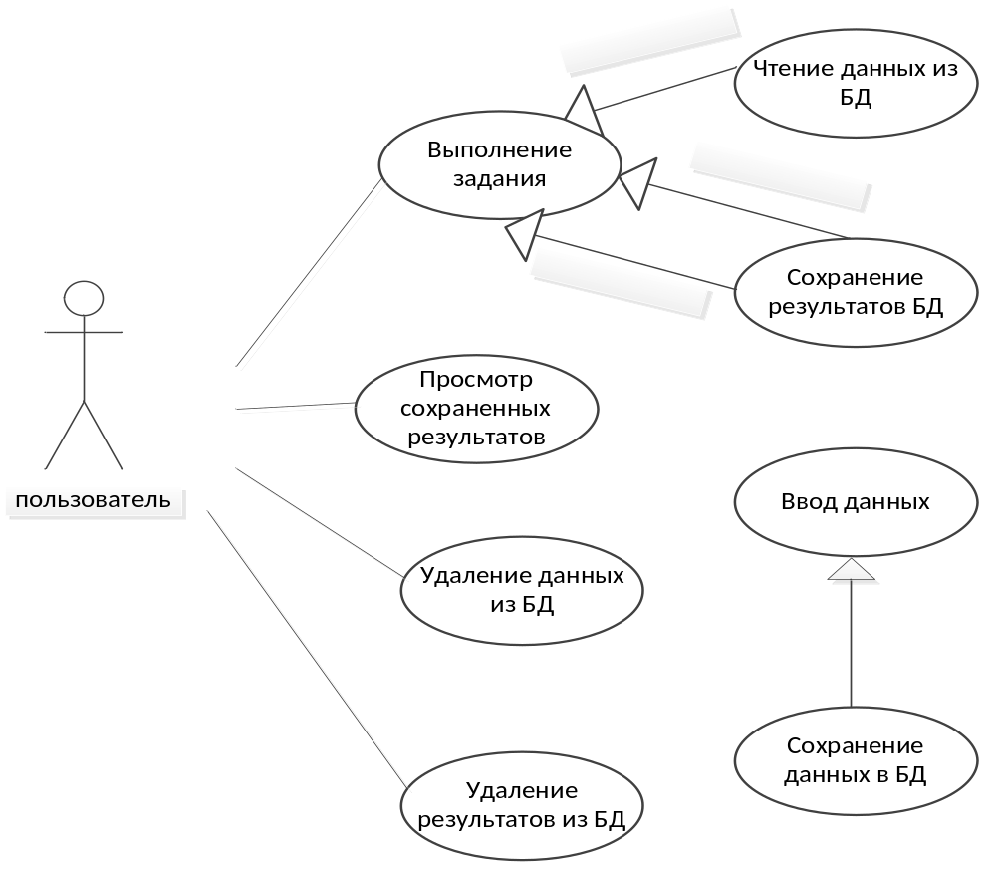
Пример диаграммы для задачи решения комбинаторного – ориентированных задач
Notes:
Пример диаграммы сценариев для предметной области «Гостиница»

Slide 33
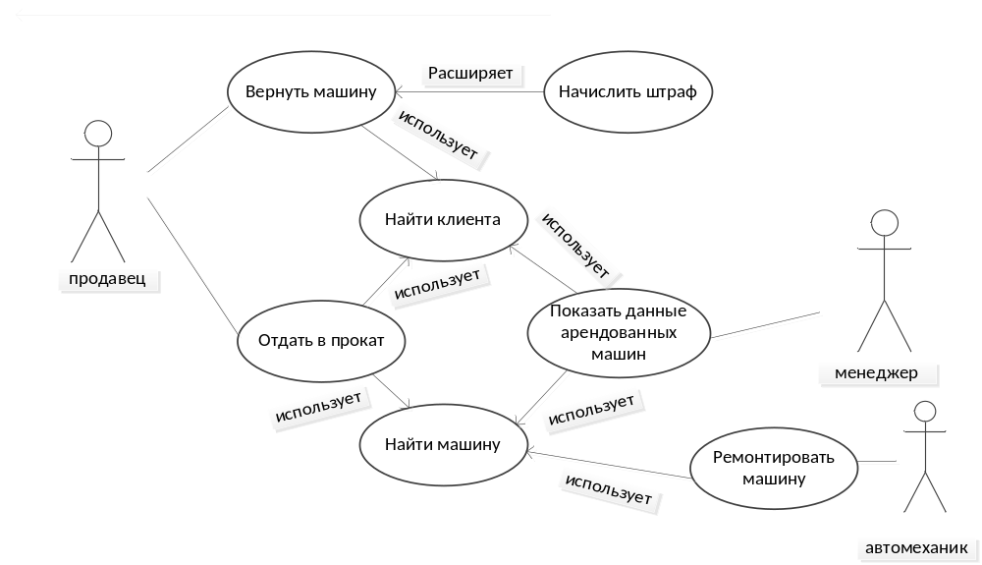
Пример диаграммы прецедентов для работы пункта проката автомобилей
Notes:
Пример диаграммы сценариев для предметной области «Гостиница»

Slide 34
Диаграмма классов
Диаграмма классов предназначена для представления статической структуры модели системы в терминологии классов объектно-ориентированного программирования

Slide 35
Диаграмма классов
Диаграмма классов используется на трех этапах разработки программы.
На уровне анализа ТЗ используется концептуальная модель предметной области. В этом случае на диаграмме классов отображаются основные понятия предметной области. При дальнейшем уточнении часть объектов предметной области могут быть не оформлены в классы, например файл ил БД.
На этапе проектирования разрабатывается диаграмма классов уровня спецификации, на которой изображаются оси связи между объектами и основные атрибуты.
На этапе реализации разрабатывается диаграмма классов уровня реализации, на которой изображаются все поля, свойства, область видимости и т.д.

Slide 36
Диаграмма классов: элементы
Класс
Класс – обозначает множество объектов, которые обладают одинаковой структурой, поведением и отношениями с объектами из других классов
Имя
Свойства
Методы
Notes:
Имя класса записывается по центру секции имени полужирным шрифтом и должно начинаться с заглавной буквы. Рекомендуется в качестве имен классов использовать существительные, записанные по практическим соображениям без пробелов. Необходимо помнить, что именно имена классов образуют словарь предметной области. Примерами имен классов могут быть такие существительные, как «Сотрудник», «Компания», «Руководитель», «Клиент», «Продавец», «Менеджер», «Офис» и многие другие, имеющие непосредственное отношение к моделируемой предметной области и функциональному назначению проектируемой системы

Slide 37
Диаграмма классов: элементы
Свойство
<квантор видимости> <имя> [<кратность>] :
<тип> = <исходное значение>
Notes:
Во второй сверху секции прямоугольника класса записываются его атрибуты или свойства. Каждому атрибуту класса соответствует отдельная строка текста, которая состоит из квантора видимости атрибута, имени атрибута, его кратности, типа значений атрибута и, возможно, его исходного значения

Slide 38
Диаграмма классов: свойство
<квантор видимости>
«+» общедоступный (public) – атрибут доступен или виден из любого другого класса пакета, в котором определена диаграмма
«#» защищенный (protected) – атрибут недоступен или невиден для всех классов, за исключением подклассов данного класса
«–» закрытый (private) – атрибут недоступен или невиден для всех классов без исключения

Slide 39
Диаграмма классов: свойство
<кратность>
количество атрибутов данного типа, входящих в состав класса
записывается: [нижняя_граница1 .. верхняя_граница1, …]
нижняя_граница и верхняя_граница являются положительными целыми числами
в качестве верхней_границы может использоваться специальный символ «*», который означает произвольное положительное целое число

Slide 40
Диаграмма классов: кратность
Пример
[0..1] – кратность атрибута может принимать значение 0 или 1. При этом 0 означает отсутствие значения для данного атрибута
[1..*] – кратность атрибута может принимать любое положительное целое значение
[1..5] – кратность атрибута может принимать любое значение из чисел: 1, 2, 3, 4, 5.
[1..3,5,7..*] – кратность атрибута может принимать любое значение из чисел: 1, 2, 3, 5, а также любое целое значение большее или равное 7

Slide 41
Диаграмма классов: свойство
<тип> – представляет собой выражение, семантика которого определяется языком спецификации модели
<исходное значение> – служит для задания некоторого начального значения для соответствующего атрибута в момент создания отдельного экземпляра класса

Slide 42
Диаграмма классов: свойство класса
Пример
+ color: RGB = (192, 192, 192)
# navigable: boolean = TRUE
+ goal: enum(gTest, gWork) = gWork
– id: integer
+ name [1..2]: string

Slide 43
Диаграмма классов: элементы
Метод
<квантор видимости><имя>
(<список параметров>):
<тип возвращаемого значения>
Notes:
В третьей сверху секции прямоугольника записываются операции или методы класса. Метод представляет собой некоторый сервис, предоставляемый каждым экземпляром класса по определенному требованию. Совокупность методов характеризует функциональный аспект поведения класса. Каждому методу класса соответствует отдельная строка, которая состоит из квантора видимости метода, имени метода, списка параметров, выражения типа возвращаемого методом значения.

Slide 44
Диаграмма классов: метод
<параметр>
<вид><имя> : <тип> = <значение по умолчанию>
Notes:
Список параметров является перечнем разделенных запятой формальных параметров, каждый из которых может быть представлен в следующем виде

Slide 45
Диаграмма классов: метод
<вид>
in – входной параметр
out – выходной параметр
inout – одновременно входной и выходной параметр

Slide 46
Диаграмма классов: метод класса
Пример
+ создать()
+ нарисовать( in форма: Многоугольник = прямоугольник, in цвет_заливки: Color = (0,0,255))
– запросить_счет_клиента( in номер_счета: integer): Currency
Notes:
+создать() – операция по созданию отдельного объекта класса, которая является общедоступной, не содержит формальных параметров, не возвращает никакого значения после своего выполнения
+нарисовать( in форма: Многоугольник = прямоугольник, in цвет_заливки: Color = (0,0,255)) – операция по изображению на экране монитора прямоугольной области синего цвета, если не указываются другие значения в качестве аргументов данной операции
запросить_счет_клиента( in номер_счета:integer):Currency – операция по установлению наличия средств на текущем счете клиента банка, аргументом операции является номер счета клиента, который записывается в виде целого числа, результатом выполнения этой операции является некоторое число, записанное в принятом денежном формате

Slide 47
Диаграмма классов
Пример
GroupLayer
Layer
+Layers[0..*]:Layer
+Count: Long
+Name: String
+ShowTips: Boolean
+Valid: Boolean
+Visible: Boolean
+MaximumScale: Double
+MinimumScale: Double
+Add(in iLayer: Layer)
+Delete(in iLayer: Layer)
+Clear
+Draw(in Display: IDisplay)

Slide 48
Диаграмма классов: элементы
Пример
TComponent
TControl
+Name: String
+Enabled: Boolean
+Top: Integer
+Left: Integer
+Cursor: TCursor
+Hint: String
TLabel
+Caption: String

Slide 49
Диаграмма классов: отношения
  отношение зависимости (dependency)
  отношение ассоциации (association)
  отношение агрегации (aggregation)
  отношение композиции (composition)
  отношение обобщения (generalization)
  отношение реализации (realization)

Slide 50
Диаграмма классов: зависимость
Класс А
Класс Б
Класс_А зависит от Класса_Б
Notes:
Отношение зависимости используется в такой ситуации, когда некоторое изменение одного класса может потребовать изменений в другом классе.
Отношение зависимости графически изображается пунктирной линией между соответствующими элементами со стрелкой на одном из ее концов. Стрелка направлена от зависимого класса к независимому классу. На рисунке Класс_А зависит от Класса_Б. Это означает, что при изменении в Классе_Б могут потребоваться изменения в Классе_А.

Slide 51
Диаграмма классов: зависимость
Отношение зависимости используется в такой ситуации, когда некоторое изменение одного класса может потребовать изменений в другом классе.
Отношение зависимости графически изображается пунктирной линией между соответствующими элементами со стрелкой на одном из ее концов.
Стрелка направлена от зависимого класса к независимому классу.
На рисунке Класс_А зависит от Класса_Б. Это означает, что при изменении в Классе_Б могут потребоваться изменения в Классе_А.
Notes:
Отношение зависимости используется в такой ситуации, когда некоторое изменение одного класса может потребовать изменений в другом классе.
Отношение зависимости графически изображается пунктирной линией между соответствующими элементами со стрелкой на одном из ее концов. Стрелка направлена от зависимого класса к независимому классу. На рисунке Класс_А зависит от Класса_Б. Это означает, что при изменении в Классе_Б могут потребоваться изменения в Классе_А.

Slide 52
Диаграмма классов: ассоциация
1
*
Класс А
Класс Б
Notes:
Отношение ассоциации соответствует наличию некоторого отношения между классами. Данное отношение обозначается сплошной линией с дополнительными специальными символами, которые характеризуют отдельные свойства конкретной ассоциации. В качестве дополнительных специальных символов могут использоваться имя ассоциации, а также имена и кратность классов-ролей ассоциации.

Slide 53
Диаграмма классов: ассоиация
Отношение ассоциации соответствует наличию некоторого отношения между классами.
Данное отношение обозначается сплошной линией с дополнительными специальными символами, которые характеризуют отдельные свойства конкретной ассоциации.
В качестве дополнительных специальных символов могут использоваться имя ассоциации, а также имена и кратность классов-ролей ассоциации.
Notes:
Отношение зависимости используется в такой ситуации, когда некоторое изменение одного класса может потребовать изменений в другом классе.
Отношение зависимости графически изображается пунктирной линией между соответствующими элементами со стрелкой на одном из ее концов. Стрелка направлена от зависимого класса к независимому классу. На рисунке Класс_А зависит от Класса_Б. Это означает, что при изменении в Классе_Б могут потребоваться изменения в Классе_А.

Slide 54
Диаграмма классов: ассоциация
Пример
1
учеба
1..*
Факультет
Студент
Notes:
В качестве простого примера отношения бинарной ассоциации рассмотрим отношение между двумя классами – классом «Факультет» и классом «Студент». Они связаны между собой бинарной ассоциацией Учеба, имя которой указано на рисунке рядом с линией ассоциации. На Факультете может учиться несколько Студентов. На факультете должен учиться хотя бы один Студент. Студент учится только на одном факультете.

Slide 55
Диаграмма классов: ассоиация
В качестве простого примера отношения бинарной ассоциации рассмотрим отношение между двумя классами – классом «Факультет» и классом «Студент».
Они связаны между собой бинарной ассоциацией Учеба, имя которой указано на рисунке рядом с линией ассоциации.
На Факультете может учиться несколько Студентов.
На факультете должен учиться хотя бы один Студент. Студент учится только на одном факультете.

Slide 56
Диаграмма классов: ассоциация
Класс А
Класс Б
Класс В
Notes:
N-арная ассоциация графически обозначается ромбом, от которого ведут линии к символам классов данной ассоциации. В этом случае ромб соединяется с символами соответствующих классов сплошными линиями. Обычно линии проводятся от вершин ромба или от середины его сторон. Имя N-арной ассоциации записывается рядом с ромбом соответствующей ассоциации.

Slide 57
Диаграмма классов: ассоиация
N-арная ассоциация графически обозначается ромбом, от которого ведут линии к символам классов данной ассоциации.
В этом случае ромб соединяется с символами соответствующих классов сплошными линиями.
Обычно линии проводятся от вершин ромба или от середины его сторон.
Имя N-арной ассоциации записывается рядом с ромбом соответствующей ассоциации.

Slide 58
Диаграмма классов: ассоциация
Пример
изучает
Студент
Предмет
Преподаватель

Slide 59
Диаграмма классов: агрегация
Класс А
Класс Б
Часть
Целое
Notes:
Отношение агрегации имеет место между несколькими классами в том случае, если один из классов представляет собой некоторую сущность, включающую в себя в качестве составных частей другие сущности.
Графически отношение агрегации изображается сплошной линией, один из концов которой представляет собой незакрашенный внутри ромб. Этот ромб указывает на тот из классов, который представляет собой «целое». Остальные классы являются его «частями».
Класс_Б включает в себя Класс_А.

Slide 60
Диаграмма классов: агрегация
Отношение агрегации имеет место между несколькими классами в том случае, если один из классов представляет собой некоторую сущность, включающую в себя в качестве составных частей другие сущности.
Графически отношение агрегации изображается сплошной линией, один из концов которой представляет собой незакрашенный внутри ромб. Этот ромб указывает на тот из классов, который представляет собой «целое». Остальные классы являются его «частями».
Класс_Б включает в себя Класс_А.

Slide 61
Диаграмма классов: агрегация
Пример
Процессор
Компьютер
Notes:
В качестве примера отношения агрегации рассмотрим взаимосвязь типа «часть-целое», которая имеет место между сущностью «Грузовой автомобиль» и такими компонентами, как «Двигатель», «Шасси», «Кабина», «Кузов».

Slide 62
Диаграмма классов: композиция
Класс А
Класс Б
Notes:
Отношение композиции является частным случаем отношения агрегации. Это отношение служит для выделения специальной формы отношения «часть-целое», при которой составляющие части в некотором смысле находятся внутри целого. Специфика взаимосвязи между ними заключается в том, что части не могут выступать в отрыве от целого, т. е. с уничтожением целого уничтожаются и все его составные части.
Графически отношение композиции изображается сплошной линией, один из концов которой представляет собой закрашенный внутри ромб. Этот ромб указывает на тот из классов, который представляет собой класс-композицию или «целое». Остальные классы являются его «частями».

Slide 63
Диаграмма классов: композиция
Отношение композиции является частным случаем отношения агрегации. Это отношение служит для выделения специальной формы отношения «часть-целое», при которой составляющие части в некотором смысле находятся внутри целого.
Специфика взаимосвязи между ними заключается в том, что части не могут выступать в отрыве от целого, т. е. с уничтожением целого уничтожаются и все его составные части.
Графически отношение композиции изображается сплошной линией, один из концов которой представляет собой закрашенный внутри ромб. Этот ромб указывает на тот из классов, который представляет собой класс-композицию или «целое». Остальные классы являются его «частями».

Slide 64
Диаграмма классов: композиция
Пример
Полоса
прокрутки
Окно
Пример – окно интерфейса программы, которое может состоять из строки заголовка, кнопок управления размером, полос прокрутки, главного меню, рабочей области и строки состояния.
Нетрудно понять, что подобное окно представляет собой класс, а его компоненты являются как классами, так и атрибутами или свойствами окна.
Notes:
Пример – окно интерфейса программы, которое может состоять из строки заголовка, кнопок управления размером, полос прокрутки, главного меню, рабочей области и строки состояния. Нетрудно понять, что подобное окно представляет собой класс, а его компоненты являются как классами, так и атрибутами или свойствами окна.

Slide 65
Диаграмма классов: обобщение
Класс А
Класс Б
Потомок
Предок
Notes:
Отношение обобщения описывает иерархическое строение классов и наследование их свойств и поведения. При этом предполагается, что класс-потомок обладает всеми свойствами и поведением класса-предка, а также имеет свои собственные свойства и поведение, которые отсутствуют у класса-предка. На диаграммах отношение обобщения обозначается сплошной линией с треугольной стрелкой на одном из концов. Стрелка указывает на класс-предок, а другой ее конец – на класс-потомок.
Класс_А является потомком Класса_Б.

Slide 66
Диаграмма классов: обобщение
Отношение обобщения описывает иерархическое строение классов и наследование их свойств и поведения.
При этом предполагается, что класс-потомок обладает всеми свойствами и поведением класса-предка, а также имеет свои собственные свойства и поведение, которые отсутствуют у класса-предка.
На диаграммах отношение обобщения обозначается сплошной линией с треугольной стрелкой на одном из концов.
Стрелка указывает на класс-предок, а другой ее конец – на класс-потомок.
Класс_А является потомком Класса_Б.

Slide 67
Диаграмма классов: обобщение
Пример
Студент
Человек

Slide 68
Диаграмма классов: элементы
Интерфейс
Интерфейс – набор операций, которые задают некоторые аспекты поведения класса и представляют его для других классов
«interface»
Имя
Методы
Notes:
Интерфейсы
Графически интерфейс изображается в виде прямоугольника класса с ключевым словом «interface». При этом секция атрибутов у прямоугольника отсутствует, а указывается только секция методов.

Slide 69
Диаграмма классов: интерфейс
Интерфейсы
Графически интерфейс изображается в виде прямоугольника класса с ключевым словом «interface».
При этом секция атрибутов у прямоугольника отсутствует, а указывается только секция методов.

Slide 70
Диаграмма классов: интерфейс
Пример
Стиральная
машина
«interface»
Панель
Управления
Стиральная
машина
ПанельУправления

Slide 71
Диаграмма классов: интерфейс
Пример
Рисунок
«interface»
Графический
объект
+сдвинуть()
+масштабировать()
+повернуть()
Диаграмма
ПрИС 2
Язык UML

Slide 72
Диаграмма классов: элементы
Объект
Объект является отдельным экземпляром класса, который создается в процессе выполнения программы.
Объект может иметь имя и конкретные значения свойств.
Имя объекта:
Имя класса
Значения
свойств
Notes:
Для графического изображения объектов используется такой же символ прямоугольника, что и для классов. Отличия проявляются при указании имен объектов, которые в случае объектов обязательно подчеркиваются. При этом запись имени объекта представляет собой строку текста «имя объекта:имя класса», разделенную двоеточием.

Slide 73
Диаграмма классов: объекты
Для графического изображения объектов используется такой же символ прямоугольника, что и для классов.
Отличия проявляются при указании имен объектов, которые в случае объектов обязательно подчеркиваются.
При этом запись имени объекта представляет собой строку текста
«имя объекта: имя класса», разделенную двоеточием.
Имя объекта может отсутствовать, в этом случае предполагается, что объект является анонимным, и двоеточие указывает на данное обстоятельство. Отсутствовать может и имя класса. Тогда указывается просто имя объекта.

Slide 74
Диаграмма классов: объект
Пример
Иванов: Студент
ФИО = Иванов
Курс = 1
Иванов
: Студент
ФИО = Иванов
Курс = 1
Notes:
Имя объекта может отсутствовать, в этом случае предполагается, что объект является анонимным, и двоеточие указывает на данное обстоятельство. Отсутствовать может и имя класса. Тогда указывается просто имя объекта.

Slide 75
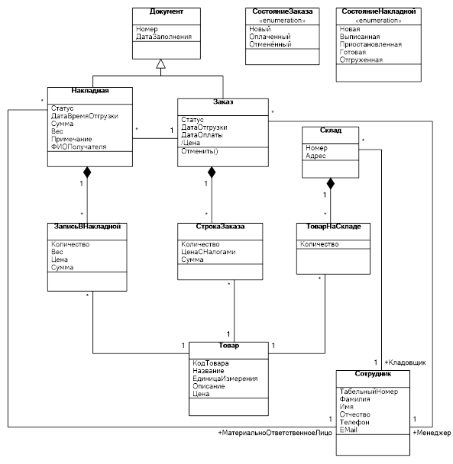
Диаграмма классов
Пример

Slide 76
Диаграмма пакетов
Показывает из каких частей состоит проектируемая система и как эти части связаны друг с другом.
Если количество классов и других ресурсов велико, то целесообразно объединять их в пакеты.
Пакетом при объектном подходе называют совокупность описаний классов и других ресурсов.
Связь между пакетами фиксируют, если изменение в одном пакете влечет за собой изменение в другом пакете.
Notes:
Пакет – это вместилище для некоторого набора классов и других пакетов. Пакет является самостоятельным пространством имен. В UML нет каких-либо ограничений на правила, по которым разработчики могут или должны группировать классы в пакеты. Но есть некоторые стандартные случаи, когда такая группировка уместна, например, тесно взаимодействующие классы или более общий случай – разбиение системы на подсистемы. При описании классов пакета нередко бывает полезно сослаться на класс, определенный в другом пакете. Это можно сделать, импортировав нужный пакет, другими словами, в импортирующем пакете станут доступными все классы импортируемого пакета.

Slide 77
Диаграмма пакетов
Возможны следующие виды зависимости между классами:
1. объекты одного класса посылают сообщение объектам другого класса
2. объекты одного класса обращаются к компонентам объектов другого класса
3. объекты одного класса используют объекты другого в списке параметров
Notes:
Пакет – это вместилище для некоторого набора классов и других пакетов. Пакет является самостоятельным пространством имен. В UML нет каких-либо ограничений на правила, по которым разработчики могут или должны группировать классы в пакеты. Но есть некоторые стандартные случаи, когда такая группировка уместна, например, тесно взаимодействующие классы или более общий случай – разбиение системы на подсистемы. При описании классов пакета нередко бывает полезно сослаться на класс, определенный в другом пакете. Это можно сделать, импортировав нужный пакет, другими словами, в импортирующем пакете станут доступными все классы импортируемого пакета.

Slide 78
Диаграмма пакетов: элементы
Имя
Пакет
Пакет – способ организации элементов модели.
Каждый элемент модели принадлежит только одному пакету.
Глобальные пакеты не связывают стрелочками
Имя
Содержимое
Содержимое
GLOBAL
Notes:
Пакет – это вместилище для некоторого набора классов и других пакетов. Пакет является самостоятельным пространством имен. В UML нет каких-либо ограничений на правила, по которым разработчики могут или должны группировать классы в пакеты. Но есть некоторые стандартные случаи, когда такая группировка уместна, например, тесно взаимодействующие классы или более общий случай – разбиение системы на подсистемы. При описании классов пакета нередко бывает полезно сослаться на класс, определенный в другом пакете. Это можно сделать, импортировав нужный пакет, другими словами, в импортирующем пакете станут доступными все классы импортируемого пакета.

Slide 79
Диаграмма пакетов
Анализ концептуальной модели и диаграмма пакетов позволяет выделить следующие пакеты:
1. пользовательский интерфейс – классы, реализованный интерфейс
2. объекты управления – классы, реализующие сценарии вариантов использования
3. объекты – классы, реализующие объекты предметной области
4. БД – классы, реализующие внутренние структуры данных (деревья, списки, реляционная БД)
5. Обработка ошибок и базовые структуры данных – глобальные, их могут использовать остальные.
Notes:
Пакет – это вместилище для некоторого набора классов и других пакетов. Пакет является самостоятельным пространством имен. В UML нет каких-либо ограничений на правила, по которым разработчики могут или должны группировать классы в пакеты. Но есть некоторые стандартные случаи, когда такая группировка уместна, например, тесно взаимодействующие классы или более общий случай – разбиение системы на подсистемы. При описании классов пакета нередко бывает полезно сослаться на класс, определенный в другом пакете. Это можно сделать, импортировав нужный пакет, другими словами, в импортирующем пакете станут доступными все классы импортируемого пакета.

Slide 80
Диаграмма пакетов: пакет
Пример
База данных
Расчеты

Slide 81
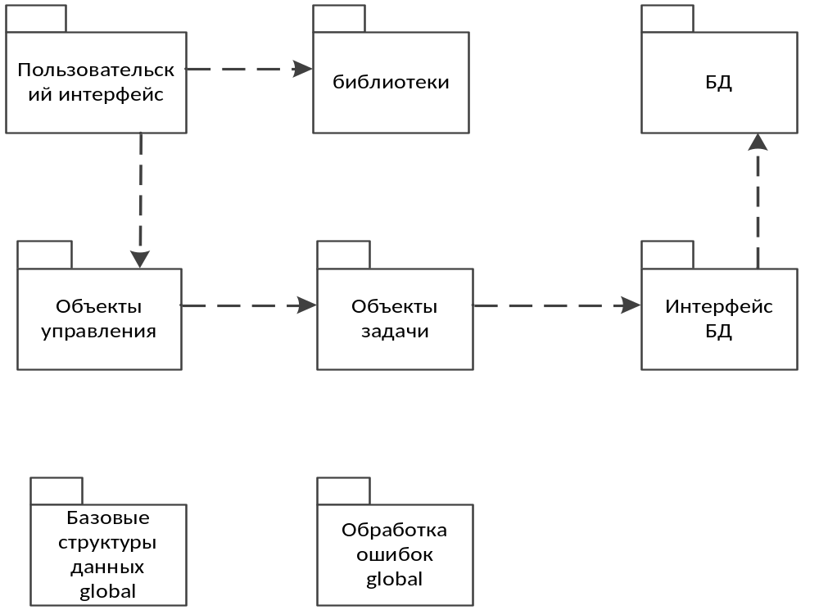
Диаграмма пакетов: Пример системы оптимизационных задач

Slide 82
Диаграмма состояний: определение
Диаграмма состояний описывает процесс изменения состояний только одного класса, а точнее – одного экземпляра определенного класса, т. е. моделирует все возможные изменения в состоянии конкретного объекта.
При этом изменение состояния объекта может быть вызвано внешними воздействиями со стороны других объектов или извне. Именно для описания реакции объекта на подобные внешние воздействия и используются диаграммы состояний.
Главное предназначение этой диаграммы — описать возможные последовательности состояний и переходов, которые в совокупности характеризуют поведение элемента модели в течение его жизненного цикла.
Notes:
Диаграмма состояний описывает процесс изменения состояний только одного класса, а точнее – одного экземпляра определенного класса, т. е. моделирует все возможные изменения в состоянии конкретного объекта. При этом изменение состояния объекта может быть вызвано внешними воздействиями со стороны других объектов или извне. Именно для описания реакции объекта на подобные внешние воздействия и используются диаграммы состояний.
Главное предназначение этой диаграммы — описать возможные последовательности состояний и переходов, которые в совокупности характеризуют поведение элемента модели в течение его жизненного цикла.
Диаграмма состояний по существу является графом специального вида, который представляет некоторый автомат. Понятие автомата в контексте UML обладает довольно специфической семантикой, основанной на теории автоматов. Вершинами этого графа являются состояния и некоторые другие типы элементов автомата (псевдосостояния), которые изображаются соответствующими графическими символами. Дуги графа служат для обозначения переходов из состояния в состояние. Диаграммы состояний могут быть вложены друг в друга, образуя вложенные диаграммы более детального представления отдельных элементов модели.

Slide 83
Диаграмма состояний: определение
Диаграмма состояний по существу является графом специального вида, который представляет некоторый автомат.
Понятие автомата в контексте UML обладает довольно специфической семантикой, основанной на теории автоматов.
Вершинами этого графа являются состояния и некоторые другие типы элементов автомата (псевдосостояния), которые изображаются соответствующими графическими символами.
Дуги графа служат для обозначения переходов из состояния в состояние.
Диаграммы состояний могут быть вложены друг в друга, образуя вложенные диаграммы более детального представления отдельных элементов модели.
Notes:
Диаграмма состояний описывает процесс изменения состояний только одного класса, а точнее – одного экземпляра определенного класса, т. е. моделирует все возможные изменения в состоянии конкретного объекта. При этом изменение состояния объекта может быть вызвано внешними воздействиями со стороны других объектов или извне. Именно для описания реакции объекта на подобные внешние воздействия и используются диаграммы состояний.
Главное предназначение этой диаграммы — описать возможные последовательности состояний и переходов, которые в совокупности характеризуют поведение элемента модели в течение его жизненного цикла.
Диаграмма состояний по существу является графом специального вида, который представляет некоторый автомат. Понятие автомата в контексте UML обладает довольно специфической семантикой, основанной на теории автоматов. Вершинами этого графа являются состояния и некоторые другие типы элементов автомата (псевдосостояния), которые изображаются соответствующими графическими символами. Дуги графа служат для обозначения переходов из состояния в состояние. Диаграммы состояний могут быть вложены друг в друга, образуя вложенные диаграммы более детального представления отдельных элементов модели.

Slide 84
Диаграмма состояний: ограничения
  Переход из состояния в состояние происходит мгновенно
  История переходов из состояния в состояние не запоминается
  В каждый момент времени объект может находиться только в одном из своих состояний
  В любом состоянии объект может находиться как угодно долго
  Время на диаграмме состояний присутствует в неявном виде
  Количество состояний должно быть обязательно конечным
  Не должно быть изолированных состояний и переходов
  Не должно быть конфликтующих переходов
Notes:
1. Переход объекта из состояния в состояние происходит мгновенно.
2. Автомат не запоминает историю перемещения из состояния в состояние.
3. В каждый момент времени автомат может находиться в одном и только в одном из своих состояний.
4. При этом автомат может находиться в отдельном состоянии как угодно долго, если не происходит никаких событий.
5. Время на диаграмме состояний присутствует в неявном виде, хотя для отдельных событий может быть указан интервал времени и в явном виде.
6. Количество состояний автомата должно быть обязательно конечным (в языке UML рассматриваются только конечные автоматы), и все они должны быть специфицированы явным образом.
7. Граф автомата не должен содержать изолированных состояний и переходов. Это условие означает, что для каждого из состояний, кроме начального, должно быть определено предшествующее состояние. Каждый переход должен обязательно соединять два состояния автомата. Допускается переход из состояния в себя, такой переход еще называют "петлей".
8. Автомат не должен содержать конфликтующих переходов, т. е. таких переходов из одного и того же состояния, когда объект одновременно может перейти в два и более последующих состояния (кроме случая параллельных подавтоматов). В языке UML исключение конфликтов возможно на основе введения так называемых сторожевых условий.

Slide 85
Диаграмма состояний: элементы
Состояние
Состояние – набор конкретных значений атрибутов объекта
Рекомендуется в качестве имени использовать глаголы в настоящем времени (звенит, печатает, ожидает) или соответствующие причастия (занят, свободен, передано, получено).
Имя
Имя
Список
внутренних
действий
Notes:
Состояние может быть задано в виде набора конкретных значений атрибутов класса или объекта, при этом изменение их отдельных значений будет отражать изменение состояния моделируемого класса или объекта. Следует заметить, что не каждый атрибут класса может характеризовать его состояние. Как правило, имеют значение только такие свойства элементов системы, которые отражают динамический или функциональный аспект ее поведения.
Состояние на диаграмме изображается прямоугольником со скругленными вершинами. В нем записывается имя состояния.
Рекомендуется в качестве имени использовать глаголы в настоящем времени (звенит, печатает, ожидает) или соответствующие причастия (занят, свободен, передано, получено).
Прямоугольник может быть разделен на две секции горизонтальной линией. В верхней секции записывается имя состояния, а в нижней — список некоторых внутренних действий или переходов в данном состоянии. При этом под действием в языке UML понимают некоторую атомарную операцию, выполнение которой приводит к изменению состояния или возврату некоторого значения (например, "истина" или "ложь").

Slide 86
Диаграмма состояний: состояние
Действие
<метка> / <выражение действия>
<Метка>
entry – вход в состояние
exit – выход из состояния
do – деятельность в состоянии
include – вызов подавтомата
Метка действия указывает на обстоятельства или условия, при которых будет выполняться деятельность, определенная выражением действия
Notes:
Метка действия указывает на обстоятельства или условия, при которых будет выполняться деятельность, определенная выражением действия:
entry — эта метка указывает на действие, которое выполняется в момент входа в данное состояние (входное действие);
exit — эта метка указывает на действие, которое выполняется в момент выхода из данного состояния (выходное действие);
do — эта метка специфицирует деятельность, которая выполняется в течение всего времени, пока объект находится в данном состоянии, или до тех пор, пока не закончится вычисление, специфицированное следующим за ней выражением действия;
include – используется для обращения к подавтомату, при этом следующее за ней действие содержит имя этого подавтомата.

Slide 87
Диаграмма состояний: состояние
Пример
Активен
Активен
Entry / Обновить экран()
Занят
do / Вычислить()

Slide 88
Диаграмма состояний: элементы
Начальное состояние представляет собой частный случай состояния, которое не содержит никаких внутренних действий. В этом состоянии находится объект по умолчанию в начальный момент времени. Оно служит для указания на диаграмме состояний графической области, от которой начинается процесс изменения состояний.
Конечное (финальное) состояние представляет собой частный случай состояния, которое также не содержит никаких внутренних действий. В этом состоянии будет находиться объект по умолчанию после завершения работы автомата в конечный момент времени. Оно служит для указания на диаграмме состояний графической области, в которой завершается процесс изменения состояний или жизненный цикл данного объекта.
Notes:
Начальное состояние представляет собой частный случай состояния, которое не содержит никаких внутренних действий. В этом состоянии находится объект по умолчанию в начальный момент времени. Оно служит для указания на диаграмме состояний графической области, от которой начинается процесс изменения состояний. Графически начальное состояние в языке UML обозначается в виде закрашенного кружка, из которого может только выходить стрелка, соответствующая переходу.
Конечное (финальное) состояние представляет собой частный случай состояния, которое также не содержит никаких внутренних действий. В этом состоянии будет находиться объект по умолчанию после завершения работы автомата в конечный момент времени. Оно служит для указания на диаграмме состояний графической области, в которой завершается процесс изменения состояний или жизненный цикл данного объекта. Графически конечное состояние в языке UML обозначается в виде закрашенного кружка, помещенного в окружность, в которую может только входить стрелка, соответствующая переходу.

Slide 89
Диаграмма состояний: элементы
Начальное состояние
Конечное состояние
Notes:
Начальное состояние представляет собой частный случай состояния, которое не содержит никаких внутренних действий. В этом состоянии находится объект по умолчанию в начальный момент времени. Оно служит для указания на диаграмме состояний графической области, от которой начинается процесс изменения состояний. Графически начальное состояние в языке UML обозначается в виде закрашенного кружка, из которого может только выходить стрелка, соответствующая переходу.
Конечное (финальное) состояние представляет собой частный случай состояния, которое также не содержит никаких внутренних действий. В этом состоянии будет находиться объект по умолчанию после завершения работы автомата в конечный момент времени. Оно служит для указания на диаграмме состояний графической области, в которой завершается процесс изменения состояний или жизненный цикл данного объекта. Графически конечное состояние в языке UML обозначается в виде закрашенного кружка, помещенного в окружность, в которую может только входить стрелка, соответствующая переходу.

Slide 90
Диаграмма состояний: элементы
Переход
Переход осуществляется при наступлении некоторого события
На переходе указывается имя события.
<Метка>
Notes:
Переход осуществляется при наступлении некоторого события: окончания выполнения деятельности, получении объектом сообщения или приемом сигнала. На переходе указывается имя события. Срабатывание перехода может зависеть не только от наступления некоторого события, но и от выполнения определенного условия, называемого сторожевым условием. Объект перейдет из одного состояния в другое в том случае, если произошло указанное событие и сторожевое условие приняло значение "истина".
Переход может быть направлен в то же состояние, из которого он выходит. В этом случае его называют переходом в себя. Исходное и целевое состояния перехода в себя совпадают. Этот переход изображается петлей со стрелкой и отличается от внутреннего перехода. При переходе в себя объект покидает исходное состояние, а затем снова входит в него. При этом всякий раз выполняются внутренние действия, специфицированные метками entry и exit.
На диаграмме состояний переход изображается сплошной линией со стрелкой, которая направлена в целевое состояние.

Slide 91
Диаграмма состояний: переход
<Метка>
<сигнатура события>
[ <сторожевое условие> ]
/ <выражение действия>

Slide 92
Диаграмма состояний: метка
<сигнатура события>
<имя события> (<список параметров>)
В качестве событий можно рассматривать сигналы, вызовы, окончание фиксированных промежутков времени или моменты окончания выполнения определенных действий.
[<сторожевое условие>]
– булевское выражение
Notes:
Сигнатура события описывает некоторое событие с необходимыми аргументами: <имя события>(<список параметров, разделенных запятыми>). В качестве событий можно рассматривать сигналы, вызовы, окончание фиксированных промежутков времени или моменты окончания выполнения определенных действий.
Сторожевое условие всегда записывается в прямых скобках после события-триггера и представляет собой некоторое булевское выражение.

Slide 93
Диаграмма состояний: переход
Пример
Нажатие клавиши (Клавиша) [Клавиша = «Свернуть»]
Получение сигнала / Установить соединение()
ПрИС 2
Язык UML

Slide 94
Диаграмма состояний: элементы
Составное состояние
Составное состояние
Составное состояние состоит из вложенных в него подсостояний
Подсостояние 1
Подсостояние 2
Notes:
Составное состояние может содержать два или более параллельных подавтомата или несколько последовательных подсостояний.
Последовательные подсостояния используются для моделирования такого поведения объекта, во время которого в каждый момент времени объект может находиться в одном и только одном подсостояний. Поведение объекта в этом случае представляет собой последовательную смену подсостояний, начиная от начального и заканчивая конечным подсостояниями. Хотя объект продолжает находиться в составном состоянии, введение в рассмотрение последовательных подсостояний позволяет учесть более тонкие логические аспекты его внутреннего поведения.
Параллельные подсостояния позволяют специфицировать два и более подавтомата, которые могут выполняться параллельно внутри составного события. Каждый из подавтоматов занимает некоторую область (регион) внутри составного состояния, которая отделяется от остальных горизонтальной пунктирной линией. Если на диаграмме состояний имеется составное состояние с вложенными параллельными подсостояниями, то объект может одновременно находиться в каждом из этих подсостояний.

Slide 95
Диаграмма состояний
Пример
Неактивно
Активно
Свернуто
Развернуто
Notes:
Состояния объекта Окно программы

Slide 96
Диаграмма деятельности:
определение
Диаграмма деятельности описывает процесс выполнения действий, т.е. логику или последовательность перехода от одного действия к другому
Диаграмма деятельности используется для моделирования бизнес-процессов
На этапе анализа ТЗ диаграмма деятельностей повлияет конкретизировать основные функции разрабатываемого ПО.

Slide 97
Диаграмма деятельности: элементы
Действие
Действие – операция, выражение, вычисления и т.д.
Действие может быть записано на естественном языке, некотором псевдокоде или языке программирования.
Имя
Notes:
Графически действие изображается фигурой, напоминающей прямоугольник, боковые стороны которого заменены выпуклыми дугами. Внутри этой фигуры записывается выражение действия, которое должно быть уникальным в пределах одной диаграммы деятельности.
Действие может быть записано на естественном языке, некотором псевдокоде или языке программирования.

Slide 98
Диаграмма деятельности: действие
Пример
Выполнить запрос
i = i + 1
Решить систему
уравнений
ПрИС 2
Язык UML

Slide 99
Диаграмма деятельности: элементы
Начало алгоритма
Конец алгоритма

Slide 100
Диаграмма деятельности: элементы
Переход
Переход срабатывает сразу после завершения действия
Notes:
При построении диаграммы деятельности используются только нетриггерные переходы, т. е. такие, которые срабатывают сразу после завершения деятельности или выполнения соответствующего действия. На диаграмме такой переход изображается сплошной линией со стрелкой.

Slide 101
Диаграмма деятельности: элементы
Ветвление
Ветвление – разделение на альтернативные ветви.
Соединение
Соединение – объединение альтернативных ветвей.
[ ]
[ ]
Notes:
Графически ветвление на диаграмме деятельности обозначается небольшим ромбом, внутри которого нет никакого текста. В этот ромб может входить только одна стрелка от того действия, после выполнения которого поток управления должен быть продолжен по одной из взаимно исключающих ветвей. Принято входящую стрелку присоединять к верхней или левой вершине символа ветвления. Выходящих стрелок может быть две или более, но для каждой из них явно указывается соответствующее сторожевое условие в форме булевского выражения.

Slide 102
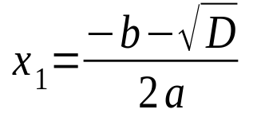
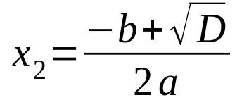
Диаграмма деятельности
Пример
D = b² – 4 a c
[ D < 0]
[ D ≥ 0]
нет решений
ПрИС2

Slide 103
Диаграмма деятельности: элементы
Разделение
Разделение – распараллеливание действий
Согласование
Согласование – переход к следующему действию после окончания всех согласуемых действий
Notes:
Для отображения параллельных ветвей вычислений используется специальный символ для разделения и слияния параллельных вычислений или потоков управления. Таким символом является прямая черточка, аналогично обозначению перехода в формализме сетей Петри. Как правило, такая черточка изображается отрезком горизонтальной линии, толщина которой несколько шире основных сплошных линий диаграммы деятельности.
Разделение имеет один входящий переход и несколько выходящих. Слияние, наоборот, имеет несколько входящих переходов и один выходящий.

Slide 104
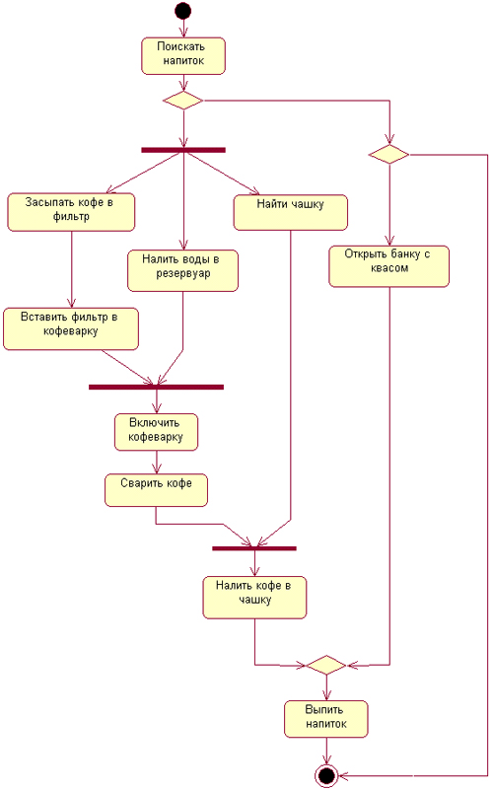
Диаграмма деятельности
Пример

Slide 105
Диаграмма деятельности: элементы
Деятельность любой компании (фирмы) также представляет собой не что иное, как совокупность отдельных действий, направленных на достижение требуемого результата.
Однако применительно к бизнес-процессам желательно выполнение каждого действия ассоциировать с конкретным подразделением компании. В этом случае подразделение несет ответственность за реализацию отдельных действий, а сам бизнес-процесс представляется в виде переходов действий из одного подразделения к другому.
Для моделирования этих особенностей в языке UML используется специальная конструкция, получившее название дорожки.
Notes:
Деятельность любой компании (фирмы) также представляет собой не что иное, как совокупность отдельных действий, направленных на достижение требуемого результата. Однако применительно к бизнес-процессам желательно выполнение каждого действия ассоциировать с конкретным подразделением компании. В этом случае подразделение несет ответственность за реализацию отдельных действий, а сам бизнес-процесс представляется в виде переходов действий из одного подразделения к другому.
Для моделирования этих особенностей в языке UML используется специальная конструкция, получившее название дорожки. Имеется в виду визуальная аналогия с плавательными дорожками в бассейне, если смотреть на соответствующую диаграмму. При этом все состояния действия на диаграмме деятельности делятся на отдельные группы, которые отделяются друг от друга вертикальными линиями. Две соседние линии и образуют дорожку, а группа состояний между этими линиями выполняется отдельным подразделением (отделом, группой, отделением, филиалом) компании.
Названия подразделений явно указываются в верхней части дорожки. Пересекать линию дорожки могут только переходы, которые в этом случае обозначают выход или вход потока управления в соответствующее подразделение компании. Порядок следования дорожек не несет какой-либо семантической информации и определяется соображениями удобства.

Slide 106
Диаграмма деятельности: элементы
Имеется в виду визуальная аналогия с плавательными дорожками в бассейне, если смотреть на соответствующую диаграмму.
При этом все состояния действия на диаграмме деятельности делятся на отдельные группы, которые отделяются друг от друга вертикальными линиями.
Две соседние линии и образуют дорожку, а группа состояний между этими линиями выполняется отдельным подразделением (отделом, группой, отделением, филиалом) компании.
Названия подразделений явно указываются в верхней части дорожки. Пересекать линию дорожки могут только переходы, которые в этом случае обозначают выход или вход потока управления в соответствующее подразделение компании. Порядок следования дорожек не несет какой-либо семантической информации и определяется соображениями удобства.
Notes:
Деятельность любой компании (фирмы) также представляет собой не что иное, как совокупность отдельных действий, направленных на достижение требуемого результата. Однако применительно к бизнес-процессам желательно выполнение каждого действия ассоциировать с конкретным подразделением компании. В этом случае подразделение несет ответственность за реализацию отдельных действий, а сам бизнес-процесс представляется в виде переходов действий из одного подразделения к другому.
Для моделирования этих особенностей в языке UML используется специальная конструкция, получившее название дорожки. Имеется в виду визуальная аналогия с плавательными дорожками в бассейне, если смотреть на соответствующую диаграмму. При этом все состояния действия на диаграмме деятельности делятся на отдельные группы, которые отделяются друг от друга вертикальными линиями. Две соседние линии и образуют дорожку, а группа состояний между этими линиями выполняется отдельным подразделением (отделом, группой, отделением, филиалом) компании.
Названия подразделений явно указываются в верхней части дорожки. Пересекать линию дорожки могут только переходы, которые в этом случае обозначают выход или вход потока управления в соответствующее подразделение компании. Порядок следования дорожек не несет какой-либо семантической информации и определяется соображениями удобства.

Slide 107
Диаграмма деятельности: элементы
Дорожка
Дорожка обозначает исполнителя действий
Имя 1
Имя 2
Notes:
Деятельность любой компании (фирмы) также представляет собой не что иное, как совокупность отдельных действий, направленных на достижение требуемого результата. Однако применительно к бизнес-процессам желательно выполнение каждого действия ассоциировать с конкретным подразделением компании. В этом случае подразделение несет ответственность за реализацию отдельных действий, а сам бизнес-процесс представляется в виде переходов действий из одного подразделения к другому.
Для моделирования этих особенностей в языке UML используется специальная конструкция, получившее название дорожки. Имеется в виду визуальная аналогия с плавательными дорожками в бассейне, если смотреть на соответствующую диаграмму. При этом все состояния действия на диаграмме деятельности делятся на отдельные группы, которые отделяются друг от друга вертикальными линиями. Две соседние линии и образуют дорожку, а группа состояний между этими линиями выполняется отдельным подразделением (отделом, группой, отделением, филиалом) компании.
Названия подразделений явно указываются в верхней части дорожки. Пересекать линию дорожки могут только переходы, которые в этом случае обозначают выход или вход потока управления в соответствующее подразделение компании. Порядок следования дорожек не несет какой-либо семантической информации и определяется соображениями удобства.

Slide 108
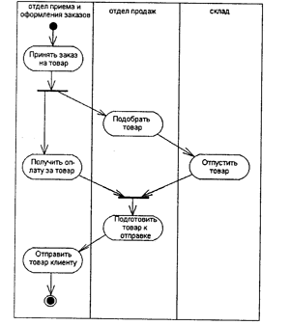
Диаграмма деятельности
Пример

Slide 109
Диаграмма последовательности: определение
Диаграмма последовательности используется для представления временных особенностей передачи и приема сообщений между объектами
Notes:
В языке UML взаимодействие элементов рассматривается в информационном аспекте их коммуникации, т. е. взаимодействующие объекты обмениваются между собой некоторой информацией. При этом информация принимает форму законченных сообщений.
Для моделирования взаимодействия объектов в языке UML используются соответствующие диаграммы взаимодействия.
Взаимодействия объектов можно рассматривать во времени, и тогда для представления временных особенностей передачи и приема сообщений между объектами используется диаграмма последовательности.
Для представления структурных особенностей передачи и приема сообщений между объектами используется диаграмма кооперации.

Slide 110
Диаграмма последовательности: предварительные действия
представить систему как черный ящик и изобразить линию жизни для неё.
Идентифицировать каждое действующее лицо и изобразить для него линию жизни.
из диаграммы вариантов использования определить множество системных событий и их последовательность (диаграмма последовательности строится для каждого варианта использования)
изобразить системные события.
Notes:
В языке UML взаимодействие элементов рассматривается в информационном аспекте их коммуникации, т. е. взаимодействующие объекты обмениваются между собой некоторой информацией. При этом информация принимает форму законченных сообщений.
Для моделирования взаимодействия объектов в языке UML используются соответствующие диаграммы взаимодействия.
Взаимодействия объектов можно рассматривать во времени, и тогда для представления временных особенностей передачи и приема сообщений между объектами используется диаграмма последовательности.
Для представления структурных особенностей передачи и приема сообщений между объектами используется диаграмма кооперации.

Slide 111
Диаграмма последовательности: элементы
Элементы
  Объект
  Линия жизни (- - - )
  Фокус управления
  Сообщение
  Уничтожение объекта
Имя объекта:
Имя класса
Notes:
Графически каждый объект изображается прямоугольником и располагается в верхней части своей линии жизни. Внутри прямоугольника записываются имя объекта и имя класса, разделенные двоеточием. При этом вся запись подчеркивается, что является признаком объекта, который, как известно, представляет собой экземпляр класса.
Линия жизни объекта изображается пунктирной вертикальной линией, ассоциированной с единственным объектом на диаграмме последовательности. Линия жизни служит для обозначения периода времени, в течение которого объект существует в системе и, следовательно, может потенциально участвовать во всех ее взаимодействиях. Если объект существует в системе постоянно, то и его линия жизни должна продолжаться по всей плоскости диаграммы последовательности от самой верхней ее части до самой нижней.
В процессе функционирования объектно-ориентированных систем одни объекты могут находиться в активном состоянии, непосредственно выполняя определенные действия или в состоянии пассивного ожидания сообщений от других объектов. Чтобы явно выделить подобную активность объектов, применяется специальное понятие, получившее название фокуса управления. Фокус управления изображается в форме вытянутого узкого прямоугольника, верхняя сторона которого обозначает начало получения фокуса управления объекта (начало активности), а ее нижняя сторона – окончание фокуса управления (окончание активности). Этот прямоугольник располагается ниже обозначения соответствующего объекта и может заменять его линию жизни, если на всем ее протяжении он является активным.
С другой стороны, периоды активности объекта могут чередоваться с периодами его пассивности или ожидания. В этом случае у такого объекта имеются несколько фокусов управления. Важно понимать, что получить фокус управления может только существующий объект, у которого в этот момент имеется линия жизни.
Взаимодействия объектов реализуются посредством сообщений, которые посылаются одними объектами другим. Сообщения изображаются в виде горизонтальных стрелок с именем сообщения.
Отдельные объекты, выполнив свою роль в системе, могут быть уничтожены (разрушены), чтобы освободить занимаемые ими ресурсы. Для таких объектов линия жизни обрывается в момент его уничтожения. Для обозначения момента уничтожения объекта используется специальный символ в форме латинской буквы «X». Ниже этого символа пунктирная линия не изображается, поскольку соответствующего объекта в системе уже нет, и этот объект должен быть исключен из всех последующих взаимодействий. Если же некоторый объект был уничтожен, то вновь возникнуть в системе он уже не может. Вместо него лишь может быть создан другой экземпляр этого же класса, который, строго говоря, будет являться другим объектом.

Slide 112
Диаграмма последовательности: предварительные действия
Графически каждый объект изображается прямоугольником и располагается в верхней части своей линии жизни. Внутри прямоугольника записываются имя объекта и имя класса, разделенные двоеточием. При этом вся запись подчеркивается, что является признаком объекта, который, как известно, представляет собой экземпляр класса.
Линия жизни объекта изображается пунктирной вертикальной линией, ассоциированной с единственным объектом на диаграмме последовательности.
Notes:
В языке UML взаимодействие элементов рассматривается в информационном аспекте их коммуникации, т. е. взаимодействующие объекты обмениваются между собой некоторой информацией. При этом информация принимает форму законченных сообщений.
Для моделирования взаимодействия объектов в языке UML используются соответствующие диаграммы взаимодействия.
Взаимодействия объектов можно рассматривать во времени, и тогда для представления временных особенностей передачи и приема сообщений между объектами используется диаграмма последовательности.
Для представления структурных особенностей передачи и приема сообщений между объектами используется диаграмма кооперации.

Slide 113
Диаграмма последовательности: линия жизни
Линия жизни служит для обозначения периода времени, в течение которого объект существует в системе и, следовательно, может потенциально участвовать во всех ее взаимодействиях.
Если объект существует в системе постоянно, то и его линия жизни должна продолжаться по всей плоскости диаграммы последовательности от самой верхней ее части до самой нижней.
Notes:
В языке UML взаимодействие элементов рассматривается в информационном аспекте их коммуникации, т. е. взаимодействующие объекты обмениваются между собой некоторой информацией. При этом информация принимает форму законченных сообщений.
Для моделирования взаимодействия объектов в языке UML используются соответствующие диаграммы взаимодействия.
Взаимодействия объектов можно рассматривать во времени, и тогда для представления временных особенностей передачи и приема сообщений между объектами используется диаграмма последовательности.
Для представления структурных особенностей передачи и приема сообщений между объектами используется диаграмма кооперации.

Slide 114
Диаграмма последовательности: фокус
В процессе функционирования объектно-ориентированных систем одни объекты могут находиться в активном состоянии, непосредственно выполняя определенные действия или в состоянии пассивного ожидания сообщений от других объектов.
Чтобы явно выделить подобную активность объектов, применяется специальное понятие, получившее название фокуса управления.
Фокус управления изображается в форме вытянутого узкого прямоугольника, верхняя сторона которого обозначает начало получения фокуса управления объекта (начало активности), а ее нижняя сторона – окончание фокуса управления (окончание активности).
Notes:
В языке UML взаимодействие элементов рассматривается в информационном аспекте их коммуникации, т. е. взаимодействующие объекты обмениваются между собой некоторой информацией. При этом информация принимает форму законченных сообщений.
Для моделирования взаимодействия объектов в языке UML используются соответствующие диаграммы взаимодействия.
Взаимодействия объектов можно рассматривать во времени, и тогда для представления временных особенностей передачи и приема сообщений между объектами используется диаграмма последовательности.
Для представления структурных особенностей передачи и приема сообщений между объектами используется диаграмма кооперации.

Slide 115
Диаграмма последовательности: сообщения
Взаимодействия объектов реализуются посредством сообщений, которые посылаются одними объектами другим. Сообщения изображаются в виде горизонтальных стрелок с именем сообщения.
Отдельные объекты, выполнив свою роль в системе, могут быть уничтожены (разрушены), чтобы освободить занимаемые ими ресурсы. Для таких объектов линия жизни обрывается в момент его уничтожения.
Для обозначения момента уничтожения объекта используется специальный символ в форме латинской буквы «X». Ниже этого символа пунктирная линия не изображается. Если же некоторый объект был уничтожен, то вновь возникнуть в системе он уже не может. Вместо него лишь может быть создан другой экземпляр этого же класса.
Notes:
В языке UML взаимодействие элементов рассматривается в информационном аспекте их коммуникации, т. е. взаимодействующие объекты обмениваются между собой некоторой информацией. При этом информация принимает форму законченных сообщений.
Для моделирования взаимодействия объектов в языке UML используются соответствующие диаграммы взаимодействия.
Взаимодействия объектов можно рассматривать во времени, и тогда для представления временных особенностей передачи и приема сообщений между объектами используется диаграмма последовательности.
Для представления структурных особенностей передачи и приема сообщений между объектами используется диаграмма кооперации.

Slide 116
Диаграмма последовательности: элементы
Объект 1:
Класс 1
Объект2:
Класс2
Актер 1
Объект 1:
Класс 1
Notes:
На диаграмме последовательности изображаются исключительно те объекты, которые непосредственно участвуют во взаимодействии и не показываются возможные статические ассоциации с другими объектами.
Для диаграммы последовательности ключевым моментом является именно динамика взаимодействия объектов во времени. При этом диаграмма последовательности имеет как бы два измерения. Одно – слева направо в виде вертикальных линий, каждая из которых изображает линию жизни отдельного объекта, участвующего во взаимодействии.
Крайним слева на диаграмме изображается объект, который является инициатором взаимодействия (объект 1). Правее изображается другой объект, который непосредственно взаимодействует с первым. Таким образом, все объекты на диаграмме последовательности образуют некоторый порядок, определяемый степенью активности этих объектов при взаимодействии друг с другом.
Второе измерение диаграммы последовательности — вертикальная временная ось, направленная сверху вниз. Начальному моменту времени соответствует самая верхняя часть диаграммы.
Сообщения также образуют порядок по времени своего возникновения. Другими словами, сообщения, расположенные на диаграмме последовательности выше, инициируются раньше тех, которые расположены ниже. При этом масштаб на оси времени не указывается, поскольку диаграмма последовательности моделирует лишь временную упорядоченность взаимодействий типа «раньше-позже».

Slide 117
Диаграмма последовательности: ветвление (из фокуса)
Объект 1:
Класс 1
Объект2:
Класс2
[ a > 0 ]
Объект 1:
Класс 1
[ a ≤ 0 ]
Notes:
Для изображения ветвления рисуются две или более стрелки, выходящие из одной точки фокуса управления объекта (фокус управления объекта 1). При этом соответствующие условия должны быть явно указаны рядом с каждой из стрелок в форме сторожевого условия. Условия должны взаимно исключать одновременную передачу альтернативных сообщений.
С помощью ветвления можно изобразить и более сложную логику взаимодействия объектов между собой. Если условий более двух, то для каждого из них необходимо предусмотреть ситуацию единственного выполнения.

Slide 118
Диаграмма последовательности: ветвление (из фокуса)
Для изображения ветвления рисуются две или более стрелки, выходящие из одной точки фокуса управления объекта (фокус управления объекта 1).
При этом соответствующие условия должны быть явно указаны рядом с каждой из стрелок в форме сторожевого условия.
Условия должны взаимно исключать одновременную передачу альтернативных сообщений.
С помощью ветвления можно изобразить и более сложную логику взаимодействия объектов между собой. Если условий более двух, то для каждого из них необходимо предусмотреть ситуацию единственного выполнения.
Notes:
Для изображения ветвления рисуются две или более стрелки, выходящие из одной точки фокуса управления объекта (фокус управления объекта 1). При этом соответствующие условия должны быть явно указаны рядом с каждой из стрелок в форме сторожевого условия. Условия должны взаимно исключать одновременную передачу альтернативных сообщений.
С помощью ветвления можно изобразить и более сложную логику взаимодействия объектов между собой. Если условий более двух, то для каждого из них необходимо предусмотреть ситуацию единственного выполнения.

Slide 119
Диаграмма последовательности: сообщения объекта самому себе
Объект 1:
Класс 1
: Класс 2
Notes:
В отдельных случаях объект может посылать сообщения самому себе, инициируя так называемые рефлексивные сообщения. Такие сообщения изображаются прямоугольником со стрелкой, начало и конец которой совпадают. Подобные ситуации возникают, например, при обработке нажатий на клавиши клавиатуры при вводе текста в редактируемый документ, при наборе цифр номера телефона абонента.
Иногда некоторый объект может инициировать рекурсивное взаимодействие с самим собой. Речь идет о том, что наличие во многих языках программирования специальных средств построения рекурсивных процедур требует визуализации соответствующих понятий в форме графических примитивов. На диаграмме последовательности рекурсия обозначается небольшим прямоугольником, присоединенным к правой стороне фокуса управления того объекта, для которого изображается это рекурсивное взаимодействие.

Slide 120
Диаграмма последовательности: сообщения объекта самому себе
В отдельных случаях объект может посылать сообщения самому себе, инициируя так называемые рефлексивные сообщения.
Подобные ситуации возникают, например, при обработке нажатий на клавиши клавиатуры при вводе текста в редактируемый документ, при наборе цифр номера телефона абонента.
Иногда некоторый объект может инициировать рекурсивное взаимодействие с самим собой.
Речь идет о том, что наличие во многих языках программирования специальных средств построения рекурсивных процедур требует визуализации соответствующих понятий в форме графических примитивов.
Notes:
Для изображения ветвления рисуются две или более стрелки, выходящие из одной точки фокуса управления объекта (фокус управления объекта 1). При этом соответствующие условия должны быть явно указаны рядом с каждой из стрелок в форме сторожевого условия. Условия должны взаимно исключать одновременную передачу альтернативных сообщений.
С помощью ветвления можно изобразить и более сложную логику взаимодействия объектов между собой. Если условий более двух, то для каждого из них необходимо предусмотреть ситуацию единственного выполнения.

Slide 121
Диаграмма последовательности:
Типы сообщений
  Вызов процедуры
  Асинхронное сообщение
  Возврат из вызова процедуры
Notes:
Сообщение представляет собой законченный фрагмент информации, который отправляется одним объектом другому. При этом прием сообщения инициирует выполнение определенных действий, направленных на решение отдельной задачи тем объектом, которому это сообщение отправлено.

Slide 122
Диаграмма последовательности: элементы
Вызов процедуры
Один объект вызывает процедуру и ожидает, пока она не закончится.
Такое сообщение является синхронным.
При этом принимающий объект зачастую получает и фокус управления, становясь активным
Notes:
Вызов является наиболее распространенным сообщением и используется для вызова процедур, выполнения операций или обозначения отдельных вложенных потоков управления. Начало этой стрелки всегда соприкасается с фокусом управления или линией жизни того объекта, который инициирует это сообщение. Конец стрелки соприкасается с линией жизни того объекта, который принимает это сообщение и выполняет в ответ определенные действия. При этом принимающий объект зачастую получает и фокус управления, становясь активным. Передающий объект может потерять фокус управления или остаться активным.

Slide 123
Диаграмма последовательности: элементы
Асинхронное сообщение
Объект передает сообщение и продолжает выполнять свою деятельность, не ожидая ответа.
Передача такого сообщения обычно не сопровождается получением фокуса управления объектом-получателем.
Notes:
Сообщение используется для обозначения асинхронного сообщения, которое передается в произвольный момент. Передача такого сообщения обычно не сопровождается получением фокуса управления объектом-получателем.

Slide 124
Диаграмма последовательности: элементы
Возврат
Объект передает сообщение об окончании выполнения процедуры.
Notes:
Сообщение используется для возврата из вызова процедуры. Примером может служить простое сообщение о завершении некоторых вычислений без предоставления результата расчетов объекту. В процедурных потоках управления эта стрелка может быть опущена, поскольку ее наличие неявно предполагается в конце активизации объекта. В то же время считается, что каждый вызов процедуры имеет свою пару – возврат вызова. Для непроцедурных потоков управления, включая параллельные и асинхронные сообщения, стрелка возврата должна указываться явным образом.

Slide 125
Диаграмма последовательности: элементы
Метка
  стандартное сообщение
  имя функции
  граничное условие
Метка
Сообщения могут иметь собственное обозначение операции, вызов которой они инициируют у принимающего объекта. В этом случае рядом со стрелкой записывается имя операции с круглыми скобками, в которых могут указываться параметры или аргументы соответствующей операции.
Если параметры отсутствуют, то скобки все равно должны присутствовать после имени операции. Примерами таких операций могут служить следующие: "выдать клиенту наличными сумму (n)", "установить соединение между абонентами (a, b)", "сделать вводимый текст невидимым ()", "подать звуковой сигнал тревоги ()"
Notes:
Кроме стереотипов, сообщения могут иметь собственное обозначение операции, вызов которой они инициируют у принимающего объекта. В этом случае рядом со стрелкой записывается имя операции с круглыми скобками, в которых могут указываться параметры или аргументы соответствующей операции. Если параметры отсутствуют, то скобки все равно должны присутствовать после имени операции. Примерами таких операций могут служить следующие: "выдать клиенту наличными сумму (n)", "установить соединение между абонентами (a, b)", "сделать вводимый текст невидимым ()", "подать звуковой сигнал тревоги ()"

Slide 126
Диаграмма последовательности:
Стандартные сообщения
В языке UML предусмотрены некоторые стандартные действия, выполняемые в ответ на получение соответствующего сообщения.
Они могут быть явно указаны на диаграмме последовательности в форме стереотипа рядом с сообщением, к которому они относятся.
В этом случае они записываются в кавычках.
Notes:
В языке UML предусмотрены некоторые стандартные действия, выполняемые в ответ на получение соответствующего сообщения. Они могут быть явно указаны на диаграмме последовательности в форме стереотипа рядом с сообщением, к которому они относятся. В этом случае они записываются в кавычках. Используются следующие обозначения для моделирования действий:
«call» – сообщение, требующее вызова операции или процедуры принимающего объекта;
«return» – сообщение, возвращающее значение выполненной операции или процедуры вызвавшему ее объекту;
«create» – сообщение, требующее создания другого объекта для выполнения определенных действий. Созданный объект может получить фокус управления, а может и не получить его;
«destroy» – сообщение с явным требованием уничтожить соответствующий объект;
«send» – обозначает посылку другому объекту некоторого сигнала, который асинхронно инициируется одним объектом и принимается (перехватывается) другим. Отличие сигнала от сообщения заключается в том, что сигнал должен быть явно описан в том классе, объект которого инициирует его передачу.

Slide 127
Диаграмма последовательности:
Стандартные сообщения
Используются следующие обозначения для моделирования действий:
«call» – сообщение, требующее вызова операции или процедуры принимающего объекта;
«return» – сообщение, возвращающее значение выполненной операции или процедуры вызвавшему ее объекту;
«create» – сообщение, требующее создания другого объекта для выполнения определенных действий. Созданный объект может получить фокус управления, а может и не получить его;
«destroy» – сообщение с явным требованием уничтожить соответствующий объект;
«send» – обозначает посылку другому объекту некоторого сигнала, который асинхронно инициируется одним объектом и принимается (перехватывается) другим. Отличие сигнала от сообщения заключается в том, что сигнал должен быть явно описан в том классе, объект которого инициирует его передачу.
Notes:
В языке UML предусмотрены некоторые стандартные действия, выполняемые в ответ на получение соответствующего сообщения. Они могут быть явно указаны на диаграмме последовательности в форме стереотипа рядом с сообщением, к которому они относятся. В этом случае они записываются в кавычках. Используются следующие обозначения для моделирования действий:
«call» – сообщение, требующее вызова операции или процедуры принимающего объекта;
«return» – сообщение, возвращающее значение выполненной операции или процедуры вызвавшему ее объекту;
«create» – сообщение, требующее создания другого объекта для выполнения определенных действий. Созданный объект может получить фокус управления, а может и не получить его;
«destroy» – сообщение с явным требованием уничтожить соответствующий объект;
«send» – обозначает посылку другому объекту некоторого сигнала, который асинхронно инициируется одним объектом и принимается (перехватывается) другим. Отличие сигнала от сообщения заключается в том, что сигнал должен быть явно описан в том классе, объект которого инициирует его передачу.

Slide 128

Диаграмма последовательности
Пример
Форма
Авторизации
Edit1: TEdit
Edit2: TEdit
Label1: TLabel
Label2: TLabel
Button1: TButton
Button2: TButton
Таблица
Пользователи
Форма
Ввода
Имя: string
Пароль: string
Create()
Close()
Save()
Insert()
Delete()
Проверить(Имя,Пароль): boolean
Create()
OK()
Cancel()

Slide 129
Диаграмма последовательности
Пример
: Форма
Авторизации
: Таблица
Пользователи
Пользователь
Ввод имени
Ввод пароля
Нажатие кнопки «ОК»
Проверить(Имя, Пароль)
“return”
: Форма
Ввода
[False]
[True] “create”
Закрыть()
Отобразить

Slide 130
Диаграмма коммуникации: определение
Диаграмма коммуникации (кооперации) предназначена для спецификации структурных аспектов взаимодействия объектов
Главная особенность заключается в возможности графически представить не только последовательность взаимодействия, но и все структурные отношения между объектами, участвующими в этом взаимодействии.
Notes:
Диаграмма коммуникации (кооперации) предназначена для спецификации структурных аспектов взаимодействия. Главная особенность диаграммы кооперации заключается в возможности графически представить не только последовательность взаимодействия, но и все структурные отношения между объектами, участвующими в этом взаимодействии.

Slide 131
Диаграмма коммуникации: элементы
Элементы
  Объект
  Ассоциация
  Сообщение
Имя объекта 1:
Имя класса 1
Имя объекта 2:
Имя класса 2
Notes:
на диаграмме кооперации в виде прямоугольников изображаются участвующие во взаимодействии объекты, содержащие имя объекта, его класс и, возможно, значения атрибутов. Далее, как и на диаграмме классов, указываются ассоциации между объектами в виде различных соединительных линий. При этом можно явно указать имена ассоциации и ролей, которые играют объекты в данной ассоциации. Дополнительно могут быть изображены динамические связи — потоки сообщений. Они представляются также в виде соединительных линий между объектами, над которыми располагается стрелка с указанием направления, имени сообщения и порядкового номера в общей последовательности инициализации сообщений.

Slide 132
Диаграмма коммуникации
Пример
1: аПринтер:=Выбрать()
: Текстовый редактор
: Принтер
2: печать(документ)
аПринтер
: Принтер

Slide 133
Диаграмма коммуникации
Любую диаграмму последовательности можно преобразовать в диаграмму коммуникации, и наоборот

Slide 134
Диаграмма коммуникации
Пример
: Форма
Авторизации
4:
3:
2:
1:
6:
6:
5:
: Таблица
Пользователи
Пользователь
7:
8:
: Форма
Ввода

Slide 135
UML для физического отображения
Полный проект программной системы представляет собой совокупность моделей логического и физического представлений.
В языке UML для физического представления моделей систем используются так называемые диаграммы реализации, которые включают в себя две отдельные канонические диаграммы: диаграмму компонентов и диаграмму развертывания.
Notes:
Полный проект программной системы представляет собой совокупность моделей логического и физического представлений, которые должны быть согласованы между собой. В языке UML для физического представления моделей систем используются так называемые диаграммы реализации, которые включают в себя две отдельные канонические диаграммы: диаграмму компонентов и диаграмму развертывания.
Диаграмма компонентов, в отличие от ранее рассмотренных диаграмм, описывает особенности физического представления системы. Диаграмма компонентов позволяет определить архитектуру разрабатываемой системы, установив зависимости между программными компонентами, в роли которых может выступать исходный, бинарный и исполняемый код. Во многих средах разработки модуль или компонент соответствует файлу. Пунктирные стрелки, соединяющие модули, показывают отношения взаимозависимости, аналогичные тем, которые имеют место при компиляции исходных текстов программ.

Slide 136
Диаграмма компонентов: определение
Диаграмма компонентов описывает особенности физического представления системы
Диаграмма компонентов позволяет определить архитектуру разрабатываемой системы, установив зависимости между программными компонентами, в роли которых может выступать исходный, бинарный и исполняемый код.
Во многих средах разработки модуль или компонент соответствует файлу.
Notes:
Полный проект программной системы представляет собой совокупность моделей логического и физического представлений, которые должны быть согласованы между собой. В языке UML для физического представления моделей систем используются так называемые диаграммы реализации, которые включают в себя две отдельные канонические диаграммы: диаграмму компонентов и диаграмму развертывания.
Диаграмма компонентов, в отличие от ранее рассмотренных диаграмм, описывает особенности физического представления системы. Диаграмма компонентов позволяет определить архитектуру разрабатываемой системы, установив зависимости между программными компонентами, в роли которых может выступать исходный, бинарный и исполняемый код. Во многих средах разработки модуль или компонент соответствует файлу. Пунктирные стрелки, соединяющие модули, показывают отношения взаимозависимости, аналогичные тем, которые имеют место при компиляции исходных текстов программ.

Slide 137
Цели построения диаграммы компонентов
  визуализация общей структуры исходного кода программной системы
  спецификация исполнимого варианта программной системы
  обеспечение многократного использования отдельных фрагментов программного кода
  представление концептуальной и физической схем баз данных

Slide 138
Диаграмма компонентов: элементы
Компонент – крупно модульный объект:
  исполняемый файл
  подсистема
  документ
  и др.
main.exe
Notes:
Компонентом может быть любой крупно модульный объект, такой как общая подсистема, бинарный исполняемый файл, готовая к использованию система, объектно-ориентированное приложение или приложение, используемое каждый день на работе. В любом случае, диаграмма компонентов - это просто диаграмма классов в более крупном, хотя и менее детальном масштабе.
Каждый компонент внутри диаграммы будет документирован с помощью более детальной диаграммой компонент, диаграммой сценариев или диаграммой классов.

Slide 139
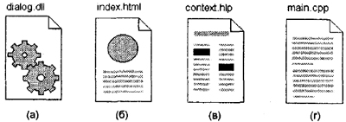
Диаграмма компонентов: компоненты
Notes:
Поскольку компонент как элемент физической реализации модели представляет отдельный модуль кода, иногда его комментируют с указанием дополнительных графических символов, иллюстрирующих конкретные особенности его реализации. Строго говоря, эти дополнительные обозначения для примечаний не специфицированы в языке UML. Однако их применение упрощает понимание диаграммы компонентов, существенно повышая наглядность физического представления

Slide 140
Диаграмма компонентов: интерфейс
image.java
image.java
«interface»
IDialog
IDialog
Notes:
Семантически линия означает реализацию интерфейса, а наличие интерфейсов у компонента означает, что данный компонент реализует соответствующий набор интерфейсов

Slide 141
Диаграмма компонентов: интерфейс
image.java
main.exe
IDialog
Notes:
Характер использования интерфейсов отдельными компонентами может отличаться. Поэтому различают два способа связи интерфейса и компонента. Если компонент реализует некоторый интерфейс, то такой интерфейс называют экспортируемым, поскольку этот компонент предоставляет его в качестве сервиса другим компонентам. Если же компонент использует некоторый интерфейс, который реализуется другим компонентом, то такой интерфейс для первого компонента называется импортируемым. Особенность импортируемого интерфейса состоит в том, что на диаграмме компонентов это отношение изображается с помощью зависимости.

Slide 142
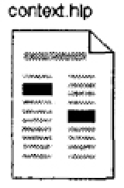

Диаграмма компонентов: зависимость
main.exe
main.cpp

Slide 143
Диаграмма компонентов: зависимость
На диаграмме компонентов могут быть представлены отношения зависимости между компонентами и реализованными в них классами.
Эта информация имеет важное значение для обеспечения согласования логического и физического представлений модели системы.
Разумеется, изменения в структуре описаний классов могут привести к изменению компонента.
Notes:
На диаграмме компонентов могут быть представлены отношения зависимости между компонентами и реализованными в них классами. Эта информация имеет важное значение для обеспечения согласования логического и физического представлений модели системы. Разумеется, изменения в структуре описаний классов могут привести к изменению компонента.

Slide 144
Диаграмма компонентов: зависимость
main.exe
Класс 1
Класс 2
Класс 3
Notes:
На диаграмме компонентов могут быть представлены отношения зависимости между компонентами и реализованными в них классами. Эта информация имеет важное значение для обеспечения согласования логического и физического представлений модели системы. Разумеется, изменения в структуре описаний классов могут привести к изменению компонента.

Slide 145
Диаграмма компонентов: реализация классов
Если требуется подчеркнуть, что некоторый компонент реализует отдельные классы, то для обозначения компонента используется расширенный символ прямоугольника.
При этом прямоугольник компонента делится на две секции горизонтальной линией. Верхняя секция служит для записи имени компонента, а нижняя секция — для указания дополнительной информации.
Объекты, которые находятся в отдельном компоненте-экземпляре, изображаются вложенными в символ данного компонента.
Подобная вложенность означает, что выполнение компонента влечет выполнение соответствующих объектов.
Notes:
Если требуется подчеркнуть, что некоторый компонент реализует отдельные классы, то для обозначения компонента используется расширенный символ прямоугольника. При этом прямоугольник компонента делится на две секции горизонтальной линией. Верхняя секция служит для записи имени компонента, а нижняя секция — для указания дополнительной информации.
Объекты, которые находятся в отдельном компоненте-экземпляре, изображаются вложенными в символ данного компонента. Подобная вложенность означает, что выполнение компонента влечет выполнение соответствующих объектов. Другими словами, существование компонента в течение времени исполнения программы обеспечивает существование, а возможно, и доступ всех вложенных в него объектов.

Slide 146
Диаграмма компонентов: реализация классов
main.cpp
Класс 1
Класс 2
Класс 3
main.cpp
Класс 1
Объект 2: Класс 2
Класс 3
Notes:
Если требуется подчеркнуть, что некоторый компонент реализует отдельные классы, то для обозначения компонента используется расширенный символ прямоугольника. При этом прямоугольник компонента делится на две секции горизонтальной линией. Верхняя секция служит для записи имени компонента, а нижняя секция — для указания дополнительной информации.
Объекты, которые находятся в отдельном компоненте-экземпляре, изображаются вложенными в символ данного компонента. Подобная вложенность означает, что выполнение компонента влечет выполнение соответствующих объектов. Другими словами, существование компонента в течение времени исполнения программы обеспечивает существование, а возможно, и доступ всех вложенных в него объектов.

Slide 147
Диаграмма компонентов
Пример
main.cpp
data.db
Форма Авторизации
Пользователь
Форма Ввода
Товар
Магазин

Slide 148
Диаграмма топологии / развертывания (deployment): определение
Диаграмма топологии применяется для представления общей конфигурации и топологии распределенной программной системы и содержит распределение компонентов по отдельным узлам системы
Notes:
Она применяется для представления общей конфигурации и топологии распределенной программной системы и содержит распределение компонентов по отдельным узлам системы. Кроме того, диаграмма развертывания показывает наличие физических соединений — маршрутов передачи информации между аппаратными устройствами, задействованными в реализации системы.
Диаграмма развертывания предназначена для визуализации элементов и компонентов программы, существующих лишь на этапе ее исполнения (runtime). При этом представляются только компоненты-экземпляры программы, являющиеся исполнимыми файлами или динамическими библиотеками. Те компоненты, которые не используются на этапе исполнения, на диаграмме развертывания не показываются. Так, компоненты с исходными текстами программ могут присутствовать только на диаграмме компонентов. На диаграмме развертывания они не указываются.
Диаграмма развертывания содержит графические изображения процессоров, устройств, процессов и связей между ними. В отличие от диаграмм логического представления, диаграмма развертывания является единой для системы в целом, поскольку должна всецело отражать особенности ее реализации. Эта диаграмма, по сути, завершает процесс ООАП для конкретной программной системы и ее разработка, как правило, является последним этапом спецификации модели.

Slide 149
Цели построения диаграммы топологии
  определить распределение компонентов системы по ее физическим узлам
  показать физические связи между всеми узлами реализации системы на этапе ее исполнения
  выявить узкие места системы и реконфигурировать ее топологию для достижения требуемой производительности
Notes:
Перечислим цели, преследуемые при разработке диаграммы развертывания:
Определить распределение компонентов системы по ее физическим узлам.
Показать физические связи между всеми узлами реализации системы на этапе ее исполнения.
Выявить узкие места системы и реконфигурировать ее топологию для достижения требуемой производительности.

Slide 150
Диаграмма топологии: элементы
Узел – физически существующий элемент системы :
  сервер
  рабочая станция
  принтер
  цифровая камера
  и др.
узел
Notes:
Узел (node) представляет собой некоторый физически существующий элемент системы, обладающий некоторым вычислительным ресурсом. В качестве вычислительного ресурса узла может рассматриваться наличие по меньшей мере некоторого объема электронной или магнитооптической памяти и/или процессора. В последней версии языка UML понятие узла расширено и может включать в себя не только вычислительные устройства (процессоры), но и другие механические или электронные устройства, такие как датчики, принтеры, модемы, цифровые камеры, сканеры и манипуляторы.

Slide 151
Диаграмма топологии: узлы
Сервер
БД
КПК
Кладовщика
ПК
Менеджера

Slide 152
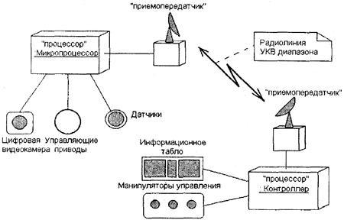
Диаграмма топологии
Пример

Slide 153
Последовательность построения диаграмм

Slide 154
Последовательность построения диаграмм: способы
  от функций ИС
  от физической реализации

Slide 155
Последовательность построения диаграмм
Д. сценариев
Д. деятельности
Д. классов
Д. состояний
Д. последовательности
Д. деятельности
Д. коммуникации
Д. компонентов
Д. топологии

Slide 156
Последовательность построения диаграмм
Д. топологии
Д. компонентов
Д. сценариев
Д. классов
Д. последовательности
Д. деятельности
Д. коммуникации
Д. состояний

Slide 157
CASE-средства и технологии
для проектирования информационных систем

Slide 158
Термин CASE
Computer Aided Software Engineering (англ.) - дословный перевод: разработка программного обеспечения информационных сис­тем при поддержке (с помощью) компьютера.
Первоначальное значение термина CASE, ограничено вопросами автоматизации разработки только лишь программное обеспечение (ПО). Однако:
«Термин “CASE” в настоящее время используется в широком смысле и не ограничивается вопросами автоматизации разработки только лишь ПО, но и охватывает процесс разработки сложных информационных систем в целом».
Формулировка официального сайта Санкт-Петербургского информационно-аналитического центра (СПбИАЦ)

Slide 159
CASE – системы и средства
CASE (Computer Aided Software Engineering) – программные средства, поддерживающие процессы создания и сопровождения ИС
CASE-средства это методы программной инженерии для проектирования программного обеспечения, которые позволяют обеспечить высокое качество программ, отсутствие ошибок и простоту в обслуживании программных продуктов.
Notes:
под термином CASE-средства понимаются программные средства, поддерживающие процессы создания и сопровождения ИС, включая анализ и формулировку требований, проектирование прикладного ПО (приложений) и баз данных, генерацию кода, тестирование, документирование, обеспечение качества, конфигурационное управление и управление проектом, а также другие процессы. CASE-средства вместе с системным ПО и техническими средствами образуют полную среду разработки ИС.
CASE-технология представляет собой методологию проектирования ИС, а также набор инструментальных средств, позволяющих в наглядной форме моделировать предметную область, анализировать эту модель на всех этапах разработки и сопровождения ИС и разрабатывать приложения в соответствии с информационными потребностями пользователей. Большинство существующих CASE-средств основано на методологиях структурного или объектно-ориентированного анализа и проектирования, использующих спецификации в виде диаграмм или текстов для описания внешних требований, связей между моделями системы, динамики поведения системы и архитектуры программных средств.

Slide 160
Рост сложности ИС
Развитие современных ИТ ведет к постоянному росту сложности ИС. Современные крупные проекты ИС характеризуются:
сложность описания (↑кол-во функций, процессов, элементов данных и сложные взаимосвязи между ними) ⇒ требуется тщательное моделирование и анализ данных и процессов;
наличие совокупности тесно взаимодействующих компонентов (подсистем), имеющих свои локальные задачи и цели функционирования;
отсутствие прямых аналогов ⇒ ограничение в использовании каких-либо типовых проектных решений и прикладных систем;
необходимость интеграции существующих и вновь разрабатываемых приложений;
функционирование в неоднородной среде на нескольких аппаратных платформах;
разобщенность и разнородность отдельных групп разработчиков по уровню квалификации и сложившимся традициям использования тех или иных инструментальных средств;
существенная временная протяженность проекта.

Slide 161
Предпосылки появления средств автоматизации:
Ручная разработка обычно порождала следующие проблемы:
неадекватная спецификация требований;
неспособность обнаруживать ошибки в проектных решениях;
низкое качество документации, снижающее эксплуатационные качества;
затяжной цикл и неудовлетворительные результаты тестирования.

Slide 162
“Главная идея” software engineering
фундаментальная идея
программной инженерии: “проектирование ПО ИС является формальным процессом, который можно изучать и совершенствовать.”
Освоение и правильное использование методов и средств создания ПО позволят повысить качество ИС, обеспечить управляемость процесса проектирования ИС и увеличить срок ее жизни.
Появление программно-технологических средств специального класса –
CASE-средств, реализующих
CASE-технологию создания и сопровождения ИС.

Slide 163
CASE* :
CASE-инструменты
(CASE-средства)
– инструмен­тарий для системных аналитиков, разработчиков и программистов, заме­няющий им бумагу и карандаш на компьютер для автоматизации процесса проектирования и разработки ПО.
CASE-технологии
совокуп­ность методологий анализа, проектирования, разработки и сопровождения сложных систем ПО, поддержанная ком­плексом взаимоувязанных средств автоматизации.
CASE-индустрия объединила сотни фирм и ком­паний различной ориентации

Slide 164
Понятие CASE-технологии
CASE-технология представляет собой совокупность методологий анализа, проектирования, разработки и сопровождения сложных систем и поддерживается комплексом взаимоувязанных средств автоматизации.
CASE-технология - это инструментарий для системных аналитиков, разработчиков и программистов.
CASE-технологии =
методология разработки ПО + CASE-средства

Slide 165
CASE-средства
– это программно-технологические средства специального класса, реализующие CASE-технологию и поддерживающие процессы создания и сопровождения ИС, включая анализ и формулировку требований, проектирование прикладного ПО (приложений) и баз данных (БД), генерацию кода, тестирование, документирование, обеспечение качества, конфигурационное управление и управление проектом, а также другие процессы.

Slide 166
CASE-технология

Slide 167
CASE-технологии - естественное продолжение эволюции отрасли разработки ПО
6 периодов эволюции, отличающихся инструментами:
1 - ассемблеры, дампы памяти, анализаторы
2 - компиляторы, интерпретаторы, трассировщики
3 - символические отладчики, пакеты программ
4 - систем анализа и управления исходными текстами
5 - 1-ая генерация CASE-1(подробнее см. далее)
6 - 2-ая генерация CASE-II (подробнее см. далее)

Slide 168
Предпосылки появления CASE-технологий
При использовании методологий структурного анализа появился ряд ограничений (сложность понимания, большая трудоемкость и стоимость использования, неудобство внесения изменений в проектные спецификации и т.д.)
С самого начала CASE-технологии и развивались с целью преодоления этих ограничений путем автоматизации процессов анализа и интеграции поддерживающих средств.

Slide 169
Основные черты CASE-технологии:
Назначение: автоматизация проектирования сложных информационных систем. Изначально CASE-средства были ориентированы на разработку ПО. Сейчас чаще всего под такими средствами подразумевают любые средства проектирования ИС и/или моделирования предметной области.
CASE-средства охватывают все основные стадии ЖЦ ПО (анализ, проектирование, разработка, сопровождение).
Не создают новых методологий, а повышают эффективность использования существующих методологий – за счет автоматизации.

Slide 170
Содержание CASE-технологии
Методология
Метод
Модель
Нотация
Средства
Методология – определяет шаги реализации проекта, а также правила используемых при его разработки методов.
Метод – процедура или техника генерации описания компонентов ИС (н-р, метод проектирования потоков данных).
Модель – совокупность символов (вербальных, математических, графических и т.п.), которая адекватно описывает некоторые свойства моделируемого объекта и отношения между ними.
Нотация – система условных обозначений, принятая в конкретной модели. Обычно для описания моделей используются графические символы, а также формальные и естественные языки.
Средства (ин­струментарий) – специальные программы, которые поддерживают одну или несколько методологий анализа и проектирования ИС.

Slide 171
Достоинства CASE по сравнению с традиционным (ручным) подходом
улучшают качество создаваемого ПО за счет средств автоматического контроля, прежде всего, контроля проекта;
позволяют за короткое время создавать прототип будущей системы, что позволяет на ранних этапах оценить ожидаемый результат;
ускоряют процесс проектирования и разработки;
позволяют разработчику больше времени уделять творческой работе по созданию ПО, освобождая его от рутинной работы;
поддерживают развитие и сопровождение разработки;
поддерживают технологии повторного использования компонент разработки.

Slide 172
Ограничения и недостатки CASE
Не обязательно дают немедленный эффект
Реальные затраты на внедрение CASE-средств обычно намного превышают затраты на их приобретение
CASE-средства обеспечивают возможности для получения существенной выгоды только после успешного завершения процесса их внедрения

Slide 173
Оценки трудозатрат по фазам ЖЦ
Способ разработки | Анализ | Проектирование | Кодирование | Тестирование
Традиционная разработка | 20% | 15% | 20% | 45%
Использование структурных методологий проектирования | 30% | 30% | 15% | 25%
Использование CASE- технологий | 40% | 40% | 5% | 15%
Вывод для CASE-технологий:
1) Наибольшие трудозатраты на начальные этапы (анализ и проектирование)
2) Наиболее автоматизируемыми фазами являются фазы контроля проекта и кодогенерации (хотя все остальные фазы также поддерживаются CASE-средствами).

Slide 174
CASE-средства
Задачи CASE-средств:
Отделить проектирование ПО от его кодирования и последующих этапов разработки (тестирование, документирование и пр.)
Автоматизировать весь процесс создания программных систем
Решать исследовательские и проектные задачи

Slide 175
Выделяют 2 периода в эволюции CASE:
CASE-I
CASE-II
Автоматизация деятельности
системного аналитика
и проектировщика,
Включала: средства поддержки
графических моделей,
проектирования спецификаций,
экранных редакторов и словарей
данных.
Не предназначена для
поддержки полного ЖЦ.
Сосредоточена на
функциональных спецификациях
и начальных шагах проекта –
сист. анализе, определении
требований, сист.
проектировании, логическом
проектировании БД.
Более развитые возможности,
улучшенные характеристики
Охватывают все стадии ЖЦ ИС.
Поддержка автомат. кодогенерации,
Поддержка создания графических системных требований и
спецификаций проектирования;
Контроль, анализ и связывание системной информации, информации по управлению проектированием;
Тестирование, верификация и анализ сгенерированных программ;
Генерации документов по проекту;
Контроль на соответствие стандартам по всем этапам ЖЦ.
Может включать свыше 100 функциональных компонент.

Slide 176
Для современных CASE-средств характерно:
Автоматизация всех этапов ЖЦ ПО и прежде всего начальных.
Отделение проектирование ПО от кодирования и последующих операций разработки.
Мощные графические средства для описания и документирования информационных систем, обеспечивающие удобный интерфейс с разработчиком и развивающие его творческие возможности;
Интеграция отдельных компонент CASE-средств, обеспечивающая управляемость процессом разработки информационных систем;
Использование специальным образом организованного хранилища проектных метаданных (репозитория).
Обычно к CASE-средствам относят любые ПС, автоматизирующее ту или иную совокупность процессов ЖЦ ПО и обладающее следующими основными характерными особенностями:
мощные графические средства для описания и документирования ИС,
интеграция отдельных компонент CASE-средств, обеспечивающая управляемость процессом разработки ИС;
использование специальным образом организованного хранилища проектных метаданных (репозитория).

Slide 177
Классификация CASE-средства
(наиболее распространенные)
По области действия в пределах ЖЦ ИС
По поддерживаемым методологиям проектирования
По функциональному назначению
По степени интеграции
По режиму коллективной разработки проекта
По реализованной архитектуре
(локальные и корпоративные)

Slide 178
Классификация по области действия в пределах ЖЦ:
  Upper CASE(верхние) – средства, используемые на стадии анализа предметной области;
  Middle CASE(средние) – средства, используемые на стадии анализа и проектирования структуры ИС;
Примечание. В н. вр. в зарубежной литературе имеет место тенденция объединять средства Upper и Middle CASE в одну группу (Upper CASE).
  Lower CASE(нижние) – средства, используемые на стадиях разработки и внедрения (тестирования).
  I-CASE – интегрированная система CASE-средств, которая может использоваться как на ранних, так и на поздних стадиях ЖЦ ИС (т.е. объединяет возможности Upper- и Lower- CASE).

Slide 179
По поддерживаемым методологиям проектирования:
  Функционально-ориентированные;
  Объектно-ориентированные;
  Комплексные (поддерживают различные методологии).
По режиму коллективной разработки проекта:
  Не поддерживающие.
  Поддерживающие в режиме реального времени;
  Объединение подпроектов.

Slide 180
По степени интеграции:
  CASE Tools (вспомогательные программы) - включает отдельные локальные средства, решающие небольшие автономные задачи; которые могут быть использованы на той или иной стадии проектирования ИС.
CASE Toolkit (инструментарий) - набор частично интегрированных средств, охватывающих большинство этапов жизненного цикла информационных систем;
  CASE Workbench (интегрированные средства) - полностью интегрированные средства, обеспечивающие поддержку всего жизненного цикла разработки ПС –CASE-окружения. Связаны между собой общим репозиторием.

Slide 181
По функциональному назначению
  Средства анализа и проектирования ИС (автоматизация наиболее популярных методологий проектирования);
  Средства проектирования баз данных (моделирование данных и генерация схем БД);
  Средства разработки приложений (в том числе, средства генерации и рефакторинга программного кода, средства быстрой разработки приложений);
  Средства обратного инжиниринга (построение моделей действующей ИС для ее переноса в другую среду);
  Средства документирования проекта;
  Средства управления тестированием ПО;
  Средства планирования и управления проектом.
основные
Вспомо-
гательные

Slide 182
Средства анализа и проектирования ИС
предназначены для построения и анализа как моделей деятельности организации (т.е. предметной области), так и моделей проектируемой системы.
Примеры: BPwin (Logic works, PLATINUM technology),
Silverrun (Silverrun Technologies),
Oracle Designer (Oracle),
Rational Rose (Rational Software),
Paradigm Plus (PLATINUM technology).
Power Designer (Sybase),
System Architect (Popkin Software).
Их цель: определение системных требований и свойств, которыми система должна обладать, создание проекта системы, удовлетворяющей этим требованиям и обладающей соответствующими свойствами. Выходом таких средств являются спецификации компонентов системы и их интерфейсов, алгоритмов и структур данных.

Slide 183
Средства проектирования БД
Цель: обеспечение моделирования данных и генерации схем баз данных (как правило, на SQL) для наиболее распространенных СУБД.
Средства данной группы обеспечивают:
логическое моделирование данных
автоматическое преобразование моделей данных в 3НФ
автоматическую генерацию схем БД и описаний форматов файлов на уровне программного кода
Средства проектирования баз данных имеются в составе таких CASE-средств, как:
Silverrun,
Oracle Designer,
Paradigm Plus,
Power Designer.
Наи_x001f_более известным средством, ориентированным только на проектирование БД, является ERwin (PLATINUM technology);

Slide 184
Cредства разработки приложений
К ним относятся средства:
4GL (Uniface (Compuware),
JAM (JYACC),
PowerBuilder (Sybase),
Developer/2000 (ORACLE),
New Era (Informix),
SQL Windows (Gupta),
Delphi (Borland) и др.
и генераторы кодов, входящие в состав Vantage Team Builder, PRO-IV и частично - в Silverrun;

Slide 185
Средства обратного (реверсного) инжиниринга
Цель: предназначены для переноса существующей системы ПО в новую среду. Они обеспечивают анализ программных кодов и схем баз данных и формирование на их основе различных моделей и проектных спецификаций.
Средства анализа схем БД и формирования ERD входят в состав таких CASE-средств, как
Silverrun,
Oracle Designer,
Power Designer,
ERwin.
Анализаторы программных кодов имеются в составе Rational Rose и Paradigm Plus.

Slide 186
Вспомогательные средства
Примеры:
Средства документирования проекта - SoDA — Software Document Automation — автоматизированное документирование ПО (Rational Software);
Cредства тестирования. Наиболее развитым на сегодняшний день средством является Rational Suite TestStudio (Rational Software) - набор продуктов, предназначенных для автоматического тести_x001f_рования приложений;
Cредства управления проектом - Open Plan Professional (Wslcom Software), Microsoft Project и др.;

Slide 187
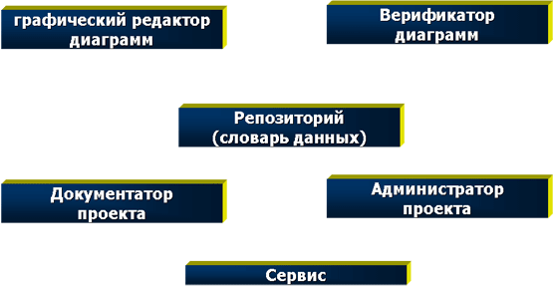
Архитектура CASE-средств включает в себя следующие компоненты:
Сервис набор системных утилит по обслуживанию репозитория. Данные утилиты выполняют функции архивации данных, восстановления данных и создания нового репозитория.

Slide 188
Архитектура CASE-средств включает в себя следующие компоненты:
Репозиторий (словарь данных) – специализированная база данных, являющаяся ядром системы. Обеспечивает хранение версий проекта и его отдельных компонентов и объектов, синхронизацию поступающей от проектировщиков информации, контроль метаданных на полноту и непротиворечивость.
Репозиторий хранит описания следующих объектов:
Проектировщиков и их прав доступа к различным компонентам системы;
Организационных структур;
Диаграмм, компонентов диаграмм и связей между диаграммами;
Структур данных;
Программных модулей, процедур, библиотек и т.п.

Slide 189
Архитектура CASE-средств включает в себя следующие компоненты:
Графические средства анализа и проектирования (редакторы диаграмм).
Используются для создания иерархически связанных диаграмм – моделей ИС – в заданной графической нотации.
Поддерживают стадию анализа в жизненном цикле разработки ПО.
Используются различные типы диаграмм.
Например(наиболее важные):
«потоков данных»(DFD) - показывают течение данных среди процессов в разрабатываемой системе, т.е. для информационной системы: где данные определяются, куда передаются и т.д.
«сущность-связь»(ER) - описывают структуру предметной области;
«состояние-переход»(STD), используемые для создания систем реального времени и др.
Диаграммеры CASE-средств обеспечивают автоматическую поддержку создания этих диаграмм, структурных схем и других графиков.

Slide 190
Архитектура CASE-средств включает в себя следующие компоненты:
Верификатор диаграмм - контроль правильности построения диаграмм в заданной методологии проектирования ИС (автоматический синтаксический контроль за созданными диаграммами)
Он выполняет функции:
мониторинг правильности построения диаграмм;
диагностику и выдачу сообщений об ошибках;
проверку на непротиворечивость;
проверку уровня сбалансированности диаграмм
выделение на диаграмме ошибочных элементов.
Например:
диаграммы «потоков данных», требуют, чтобы процессы имели как входы, так и выходы.
Верификаторы часто называют анализаторами разработки.

Slide 191
Архитектура CASE-средств включает в себя следующие компоненты:
Средства администрирования проектом. Представляют собой набор инструментов и служебных программ, необходимых для выполнения таких административных функций, как:
Инициализация проекта;
Задание начальных параметров проекта;
Назначение и управление правами доступа к отдельным элементам проекта;
Мониторинг выполнения проекта.
Документатор проекта позволяет получать информацию о состоянии проекта в виде различных отчетов. Отчеты могут строится по нескольким признакам, например по времени, автору, элементам диаграмм, диаграмме или проекту в целом.

Slide 192
Технология внедрения CASE-средств
Этапы внедрения CASE-средств :
определение потребностей в CASE-средствах;
оценка и выбор CASE-средств;
выполнение пилотного проекта;
практическое внедрение CASE-средств.
Процесс внедрения CASE-средств кроме непосредственно использования охватывает планирование и реализацию множества технических, организационных, структурных процессов, изменений в общей культуре организации, и основан на четком понимании возможностей CASE-средств.

Slide 193
Выбор CASE-средства
Стратегия выбора CASE-систем для конкретных применений зависит от
- целей и потребностей самого проекта,
- квалификации вовлеченных в процесс проектирования специалистов.
В большинстве случаев одно средство не может обеспечить все потребности проекта. Разработчики, как правило, применяют набор средств.
Можно выделить следующие типы проектов с применением CASE инструментария:
Проекты создания ПО
Проекты оптимизации бизнеса (СМК, реинжиниринг …);
Проекты создания ИС
Процессы управления организацией (СМК).

Slide 194
Критерии выбора CASE-средств
При выборе инструментария нет готовых универсальных решений.
Состав и структура продукта проекта должна соответствовать ЦЕЛЯМ проекта.
Т.е. НЕ СУЩЕСТВУЕТ ЕДИНЫХ КРИТЕРИЕВ ВЫБОРА CASE-СРЕДСТВА.
Критерии определяются исходя из специфики использования системы.

Slide 195
Критерии выбора CASE-средств
(приведены лишь некоторые)
Поддержка процессов жизненного цикла (ЖЦ) ПО.
Размер поддерживаемых приложений
Требуемые техсредства. Оборудование, необходимое для функционирования CASE-средства (хост-процессоры, оперативную память и дисковую память);
Требуемое ПО. ПО, необходимое для функционирования CASE-средства(ОС, графические оболочки)
Поддерживаемая методология.
Соответствие стандартам технологической среды.
Совместимость с другими средствами.
Поддерживаемые языки.
Поддержка одновременной работы
Простота освоения и использования средства
Контроль доступа
Сопровождаемость
Стоимость/затраты на внедрение
и многие др.

Slide 196
Для успешного внедрения CASE-средств организация должна обладать следующими качествами:
Технология. Понимание ограниченности существующих возможностей и способность принять новую технологию;
Культура. Готовность к внедрению новых процессов и взаимоотношений между разработчиками и пользователями;
Управление. Четкое руководство и организованность по отношению к наиболее важным этапам и процессам внедрения.
Если организация не обладает хотя бы одним из перечисленных качеств, то внедрение CASE-средств может закончиться неудачей независимо от степени тщательности следования различным рекомендациям по внедрению.

Slide 197
Основные проблемы внедрения/ использования CASE-средств
• достоверная оценка отдачи от инвестиций в CASE-средства сложна т. к. нет приемлемых метрик и данных по проектам и процессам разработки ПО;
• внедрение CASE-средств может быть длительным процессом и часто не несет немедленную отдачу. Возможно даже краткосрочное снижение продуктивности в ре_x001f_зультате усилий, затрачиваемых на внедрение ⇒ возможна потеря интереса руководства к CASE и прекращение поддержки их внедрения;
• отсутствие полного соответствия между теми процессами и ме_x001f_тодами, которые поддерживаются CASE-средствами, и теми, ко_x001f_торые используются в данной организации, может привести к до_x001f_полнительным трудностям;

Slide 198
Основные проблемы внедрения/ использования CASE-средств
• CASE-средства зачастую трудно использовать в комплексе с другими подобными средствами, что объясняется как различными парадигмами, поддерживаемыми различными средствами, так и проблемами сопряжения;
• некоторые CASE-средства требуют слишком много усилий для того, чтобы оправдать их использование в небольшом проекте;
• негативное отношение персонала к внедрению новой CASE-технологии может быть главной причиной провала проекта.
Пользователи CASE-средств должны быть готовы к необходимо_x001f_сти долгосрочных затрат на эксплуатацию, частому появлению но_x001f_вых версий и возможному быстрому моральному старению средств, а также к постоянным затратам на обучение новых сотрудников и повышение квалификации персонала.

Slide 199
Некоторые примеры CASE-инструментов:
PowerDesigner (Sybase/Powersoft)
ERwin (LogicWorks)
Silverrun (CSA)
CASE. Аналитик (Эйтекс)
Designer/2000 (Oracle)
Rational Rose (RSC)

Slide 200
PowerDesigner
Графический инструмент, позволяющий в определенной степени автоматизировать процесс проектирования реляционных БД
При разработке структуры БД с помощью PD формируется концептуальная модель данных (КМД), которая впоследствии преобразуется в физическую модель данных (ФМД)
Позволяет создавать базы данных путем подключения к работающему серверу СУБД через интерфейс ODBC или готовить текстовые файлы (пакеты) SQL-операторов по созданию структуры БД

Slide 201
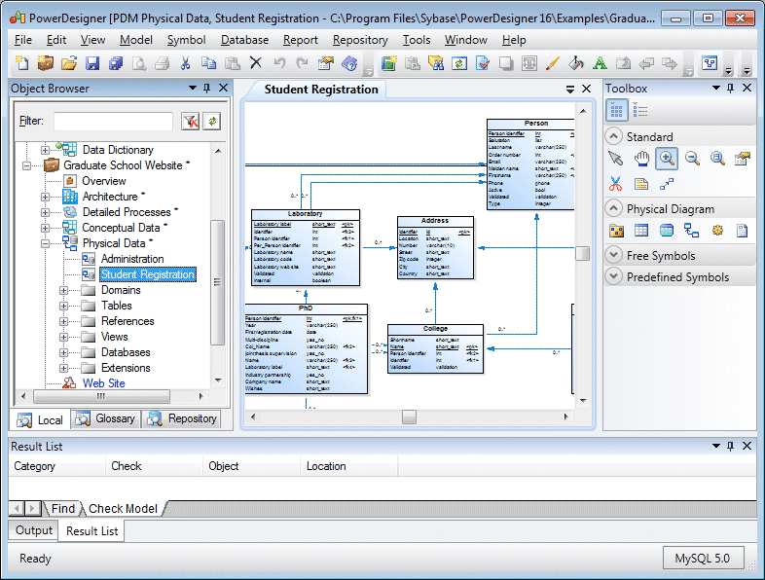
PowerDesigner

Slide 202
ERwin
Система концептуального моделирования баз данных
Система ERwin реализует проектирование схемы БД, генерацию ее описания на языке целевой СУБД (Oracle, Sybase, MS SQL Server и др.) и реинжиниринг баз данных
Для ряда систем быстрой разработки приложений (PowerBuilder, SQL Windows, Delphi, Visual Basic) обеспечивается генерация форм и прототипов приложений

Slide 203
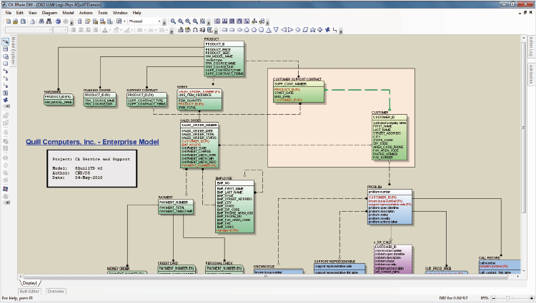
ERwin

Slide 204
Silverrun
Открытая система, используемая совместно с продуктами других различных фирм
Инструментальная поддержка структурных методологий информационных систем бизнес-класса
Позволяет независимо строить модели двух видов: функциональные и информационные.

Slide 205
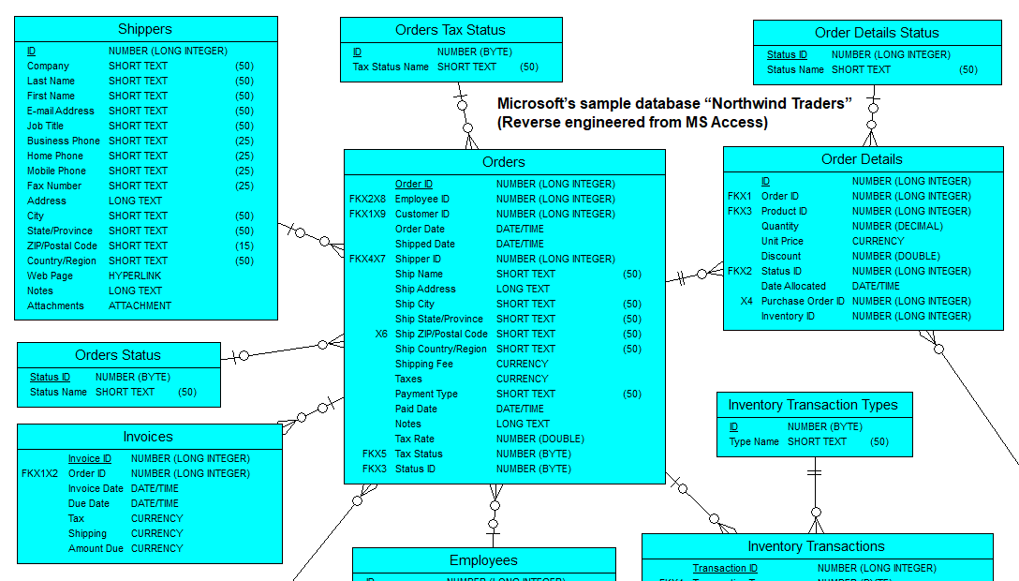
Silverrun

Slide 206
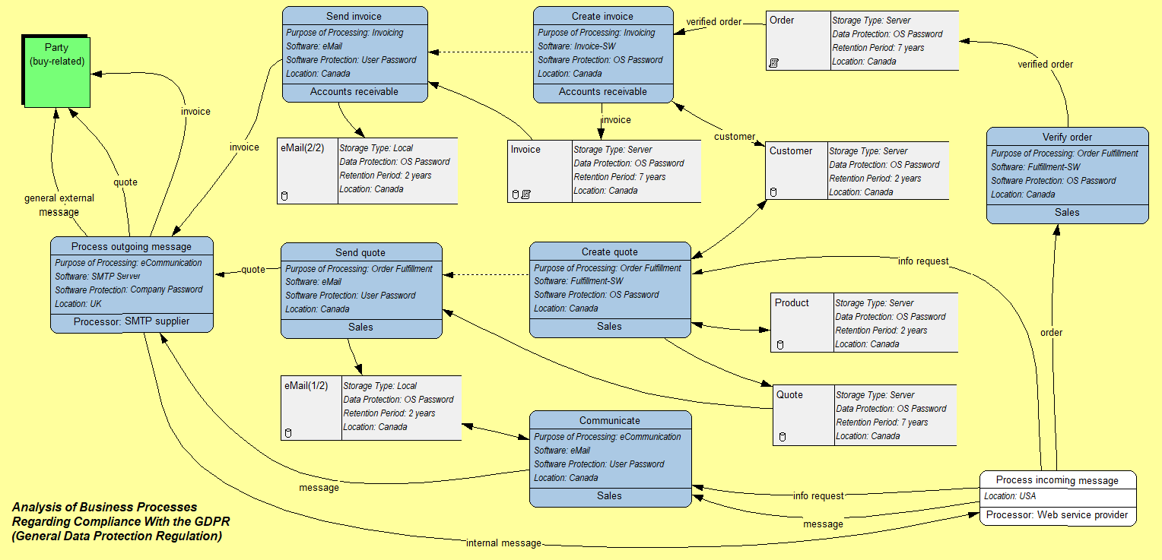
Silverrun

Slide 207
Designer/2000
Поддерживает следующие этапы разработки прикладных систем: моделирование и анализ деятельности организации, разработку концептуальных моделей предметной области, проектирование приложения и синтез программ

Slide 208
Rational Rose
Разработчик – Rational Software Corp.
С 2003 компанию поглотила IBM
Автоматизация анализа и проектирования ПО, генерации кодов на различных языках и подготовки проектной документации
Средства реинжиниринга программ, обеспечивающие повторное использование программных компонентов в новых проектах

Slide 209
Версии продукта Rational Rose :
Версия Rational Rose Modeler позволяет проводить анализ бизнес-процессов и проектировать систему. Но не поддерживает кодогенерацию.
Версия Rational Rose Professional В зависимости от выбранного языка программирования позволяет выполнять прямое и обратное проектирование. Заказывается только в определенной конфигурации (например, Rose Professional С++ или Rose Professional С++ DataModeler). Не создает 100 % исполняемого кода. На выходе разработчик получает каркасный код информационной системы на определенном (заказанном) языке программирования, который впоследствии нужно еще дорабатывать.
Версия Rational Rose RealTime создана специально для получения 100 % исполняемого кода в реальном масштабе времени, позволяет проводить прямое и обратное проектирование на языках С или С++. На выходе модель автоматически компилируется и собирается в исполняемый файл.
Версия Rational Rose Enterprise эта версия продукта покрывает весь спектр задач по проектированию, анализу и кодогенерации. Поддерживаются все функции других редакций, за исключением возможности 100 % кодогенерации.
Версия Rational Rose DataModeler вариант продукта по проектированию баз данных. Функции DataModeler входят в состав Rose Enterprise или Professional.
В пакет MS Visual Studio встроен Visual Modeler - усеченный вариант Rational Rose.

Slide 210
Дополнительная информация по пакету Rational Rose :
  Бесплатной версии продукта Rational Rose для коммерческого использования не существует;
  для образовательных учреждений программное обеспечение IBM доступно по подписке;
  бесплатное использование в учебных целях возможно в рамках программы IBM Academic Initiative.

Slide 211
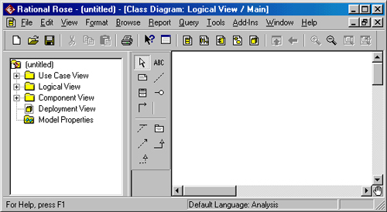
Rational Rose: внешний вид
Notes:
Общий процесс работы над проектом заключается в добавлении на диаграммы соответствующих графических элементов, установлении отношений между этими элементами, их спецификации и документировании. После проверки правильности модели и согласованности спецификаций ее элементов можно сгенерировать текст программного кода на одном из выбранных языков программирования. Конечно, этот текст можно доработать в соответствующей среде программирования и получить исполнимые модули программ, ориентированные на работу в определенной операционной среде и вычислительной платформе.

Slide 212
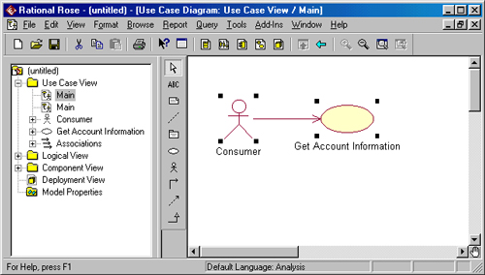
Rational Rose: диаграмма сценариев
Notes:
Процесс добавления графических элементов на диаграммы аналогичен реализованному в популярных средах визуального программирования. При этом следует предостеречь от неосторожного добавления элементов на диаграммы, поскольку каждый добавляемый элемент заносится в браузер. Последующее удаление элемента с диаграммы автоматически не удаляет его из браузера, и необходимо предпринять дополнительные меры для удаления ненужного элемента из модели проекта.

Slide 213
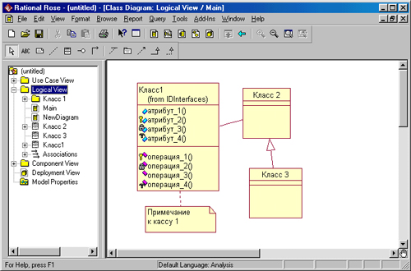
Rational Rose: диаграмма классов

Slide 214
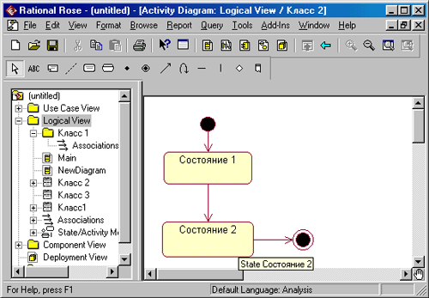
Rational Rose: диаграмма состояний
Notes:
Для того чтобы построить диаграмму состояний для класса, его вначале необходимо создать и специфицировать. После этого выделить на диаграмме классов или в браузере.

Slide 215
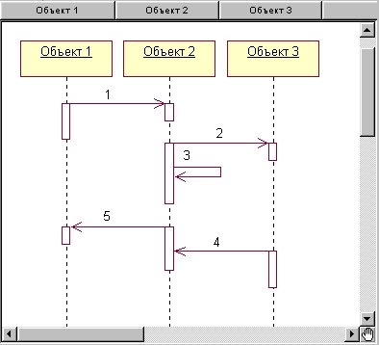
Rational Rose: диаграмма последовательности

Slide 216
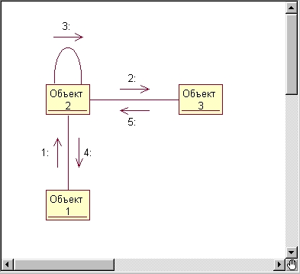
Rational Rose: диаграмма коммуникации
Notes:
Диаграмма кооперации является другим способом визуализации взаимодействия в модели и, как и диаграмма последовательности, оперирует объектами и сообщениями. Особенность работы в среде Rational Rose заключается в том, что этот вид канонической диаграммы создается автоматически после построения диаграммы последовательности.

Slide 217
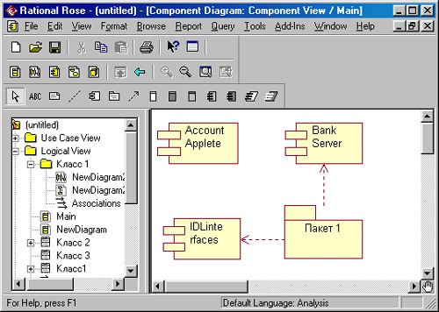
Rational Rose: диаграмма компонентов

Slide 218
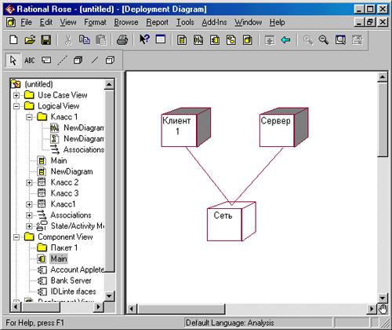
Rational Rose: диаграмма топологии
Notes:
Работа с диаграммой развертывания состоит в создании процессоров и устройств, их спецификации, установлении связей между ними, а также добавлении и спецификации процессов.

Slide 219
Заключение
  UML – объектно-ориентированный метод разработки программного обеспечения
  UML включает 8 основных диаграмм (сценариев, классов, деятельности, состояний, последовательности, коммуникации, компонентов, топологии)
  CASE системы – программные средства, поддерживающие процессы создания и сопровождения ИС

